Slide 1

МБДОУ Курагинский Детский сад №7 «Рябинка»
Результаты работы
по патриотическому воспитанию
в 1 младшей группе «Веснушки»
Великих Т.В.
Лобова Н.Ю.
«Чем дальше в будущее входим,
тем больше прошлым дорожим…»

Slide 2
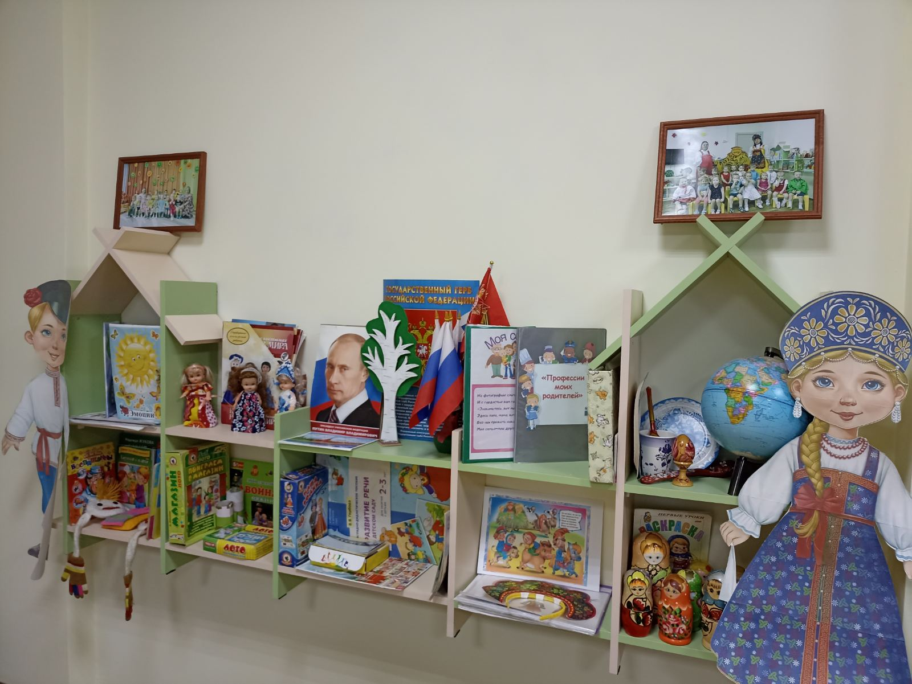
Патриотический уголок как средство воспитания дошкольников
Цель: воспитание и формирование нравственной личности.
Notes:
2

Slide 3
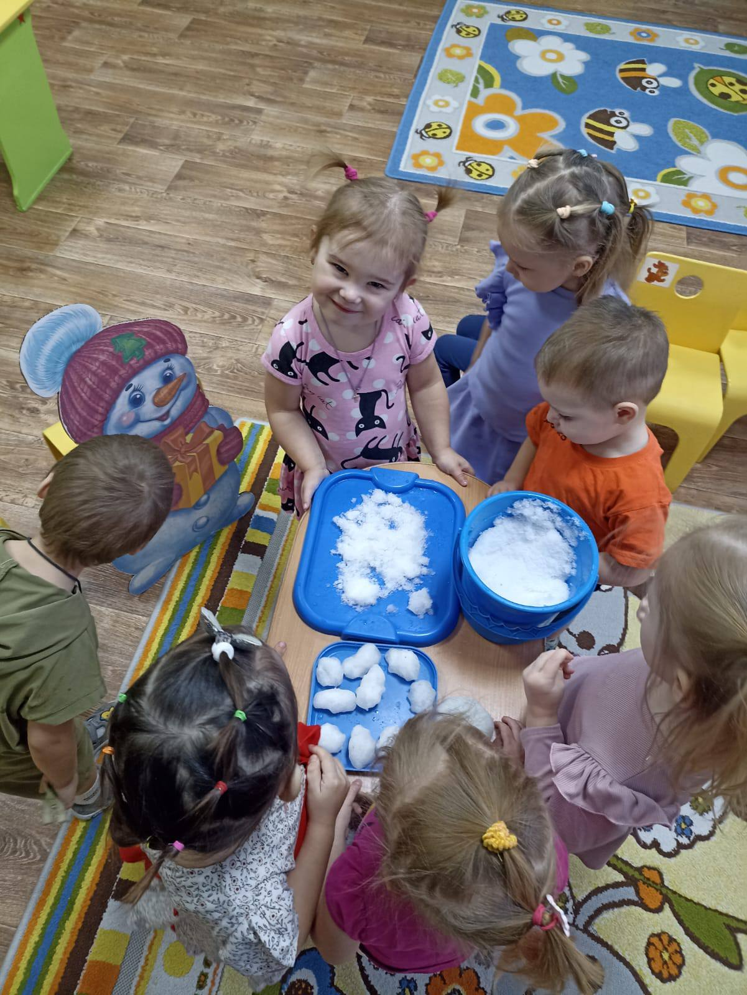
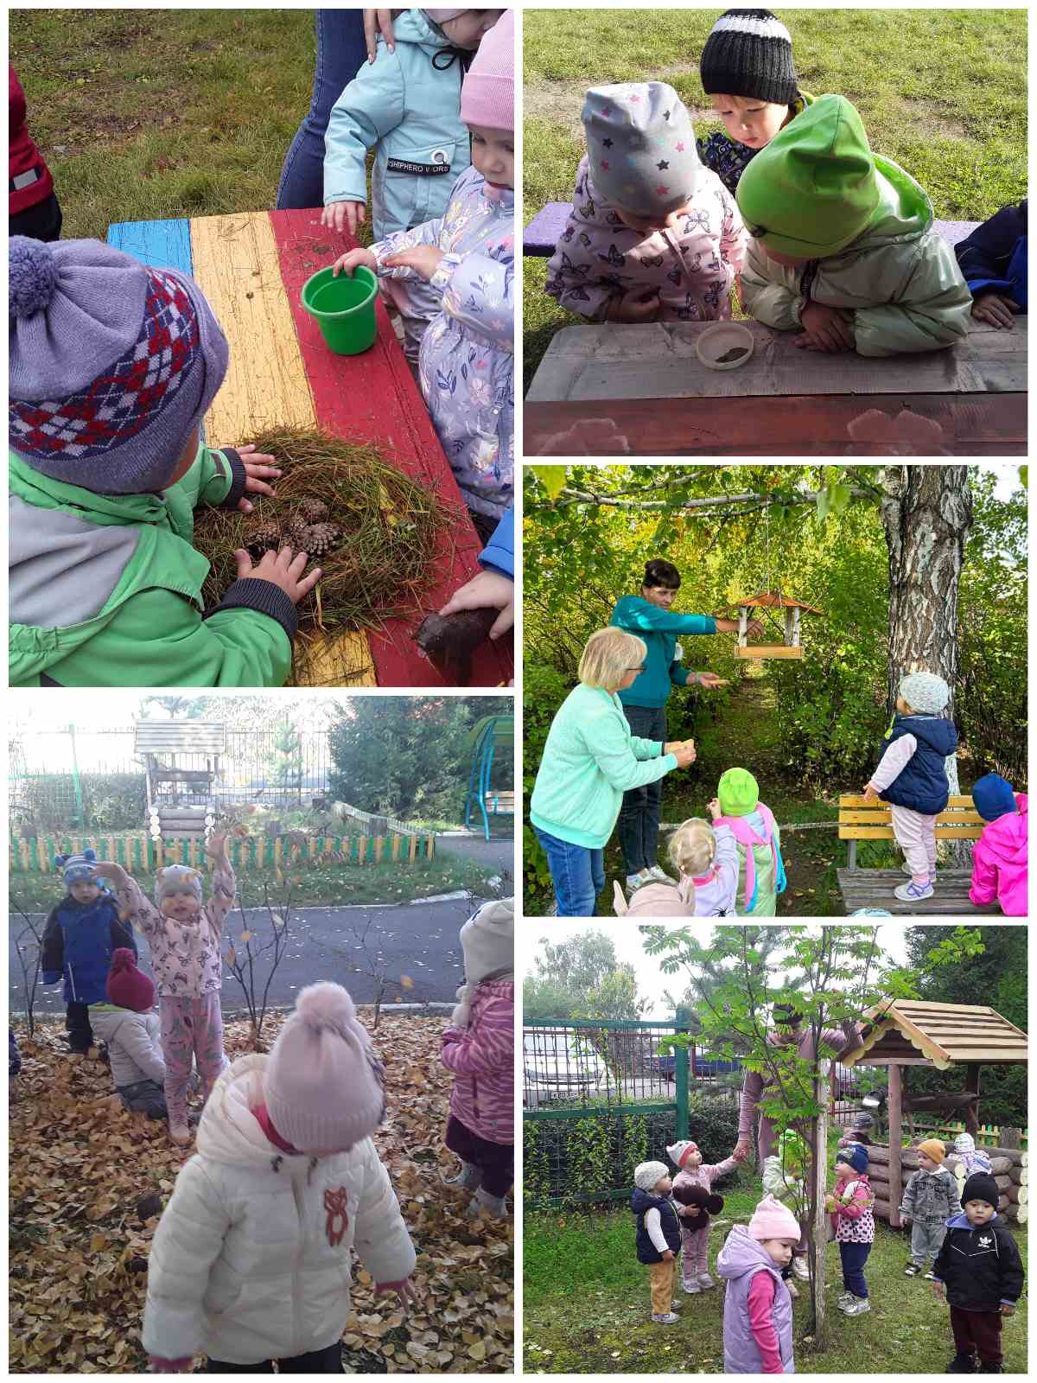
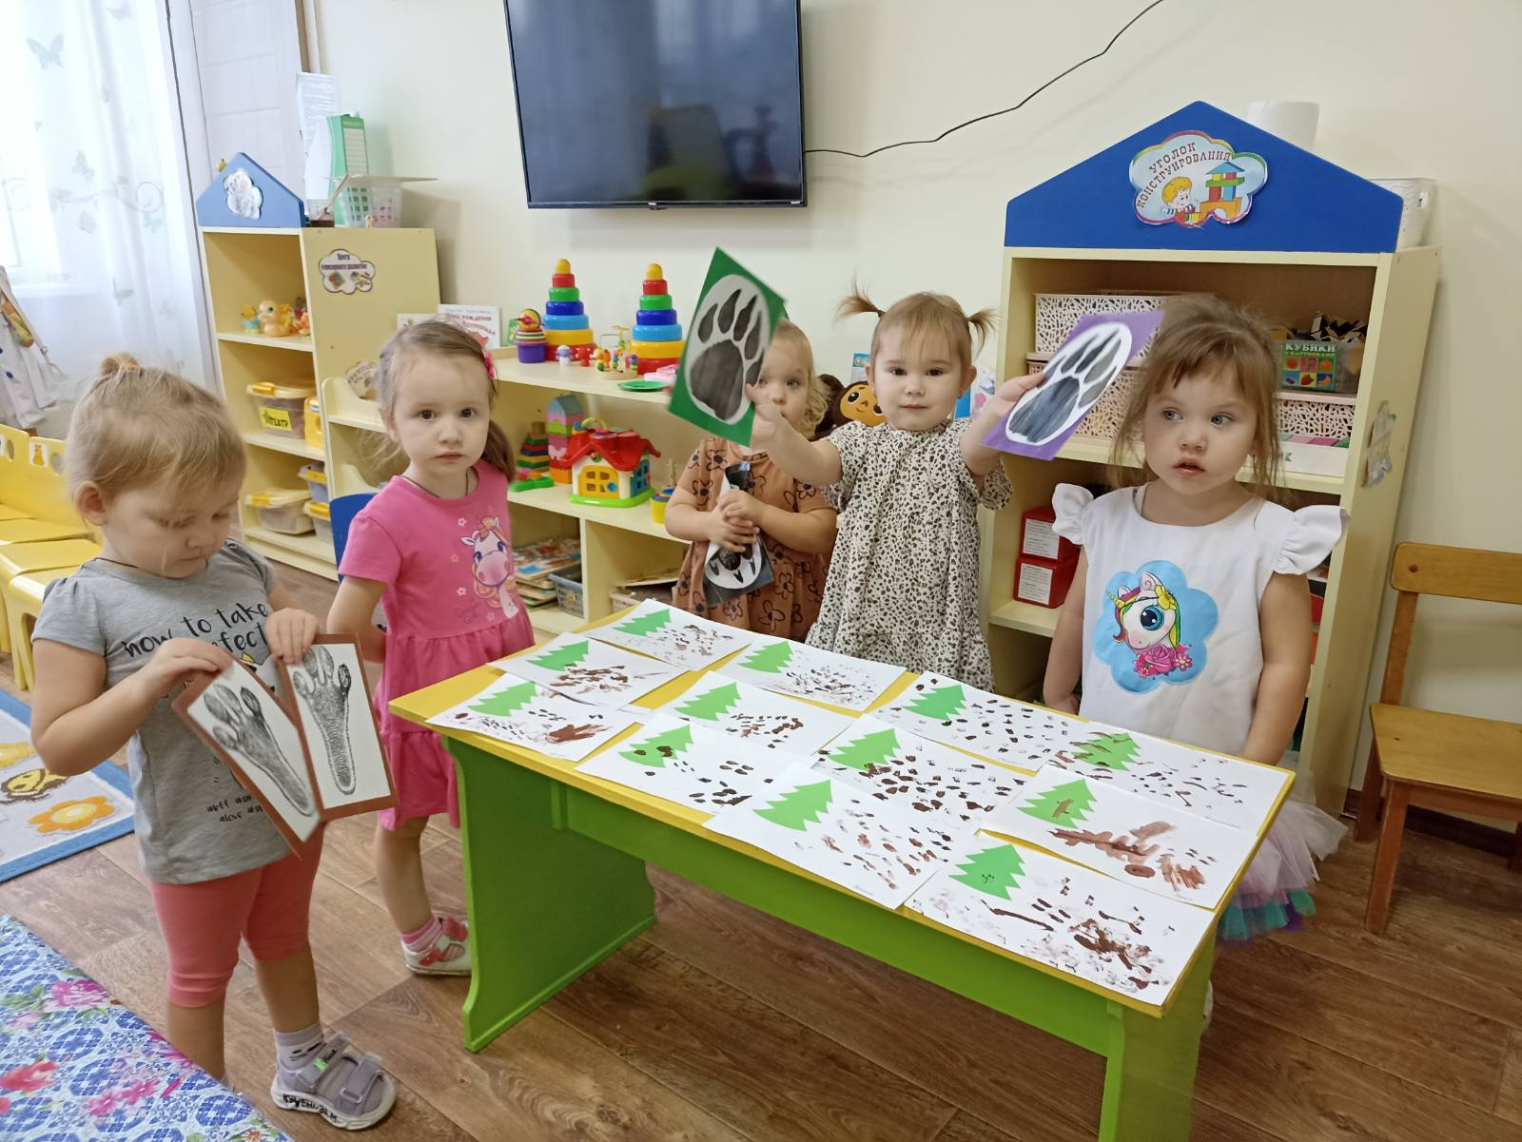
1. Патриотическое направление в программе воспитания. Модуль «Родина и природа»
Основная цель в данном направлении: развитие первичных представлений о природе ближайшего окружения, поощрение любознательности детей при ознакомлении и наблюдении за объектами природы; формирование бережного отношения к окружающей природе.

Slide 4
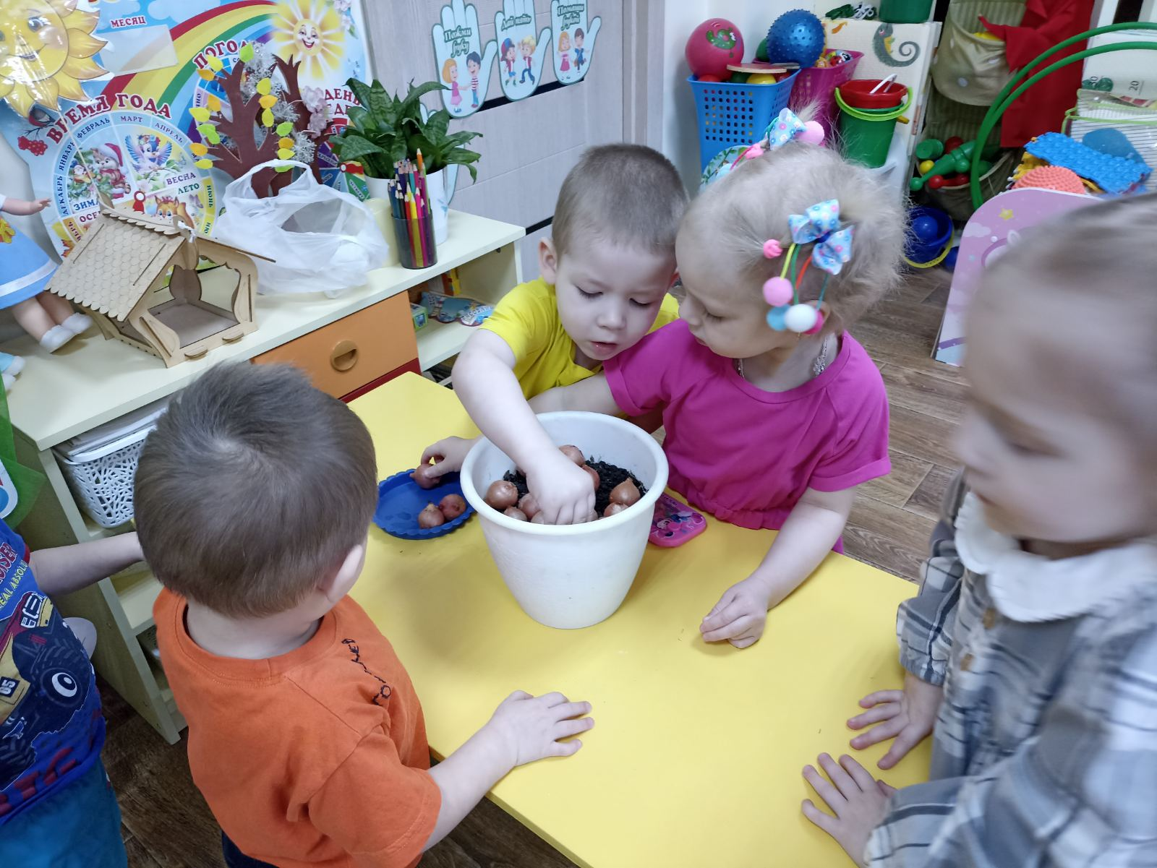
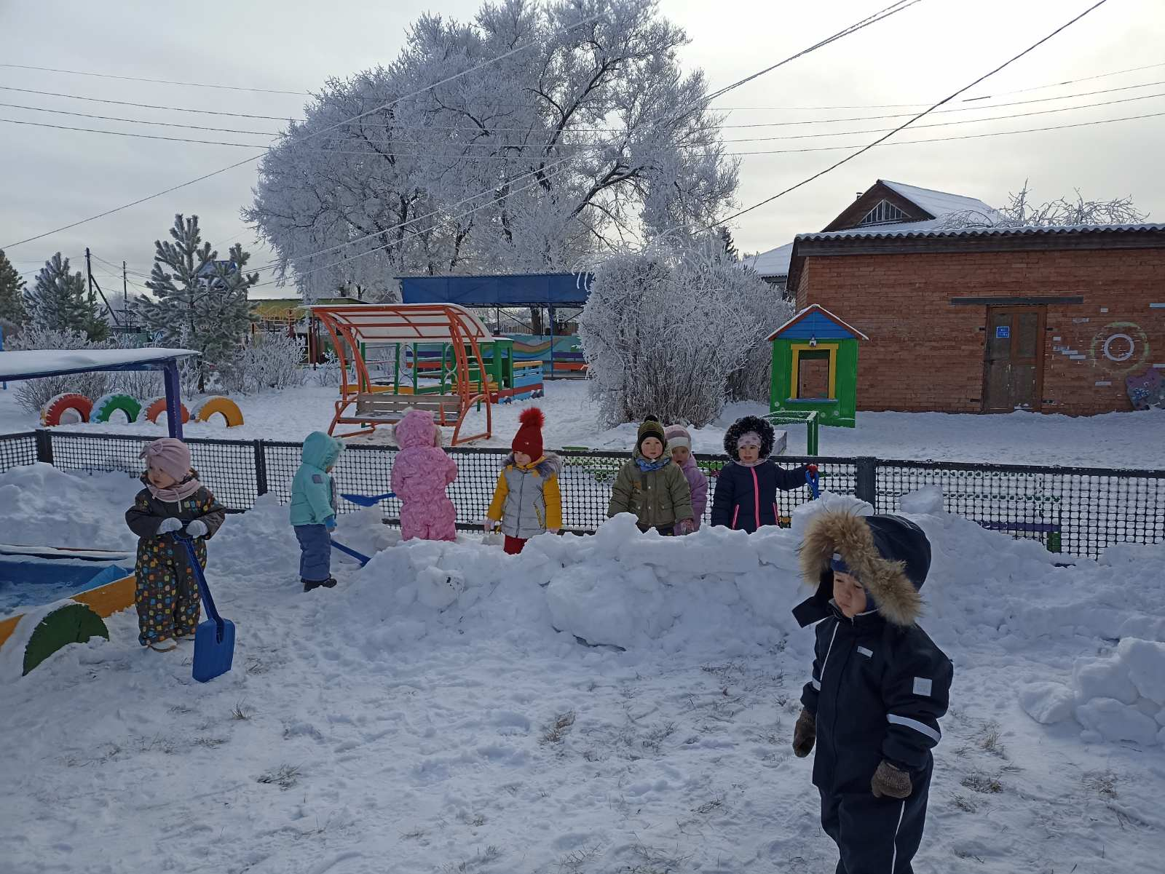
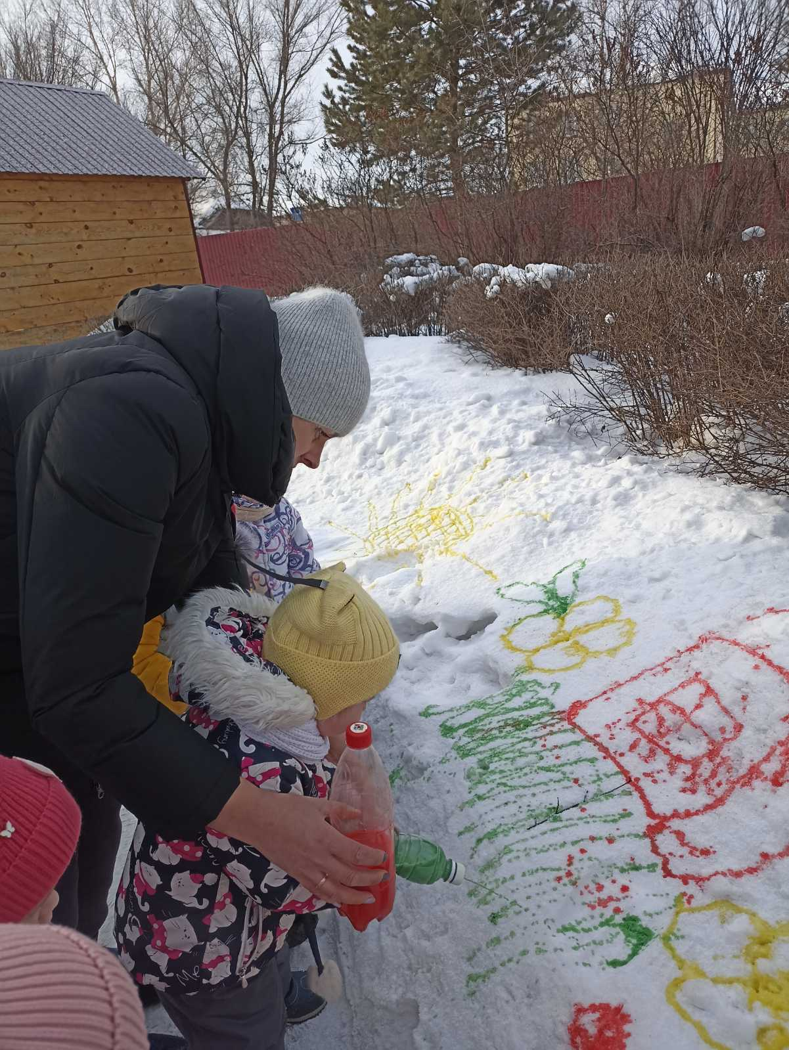
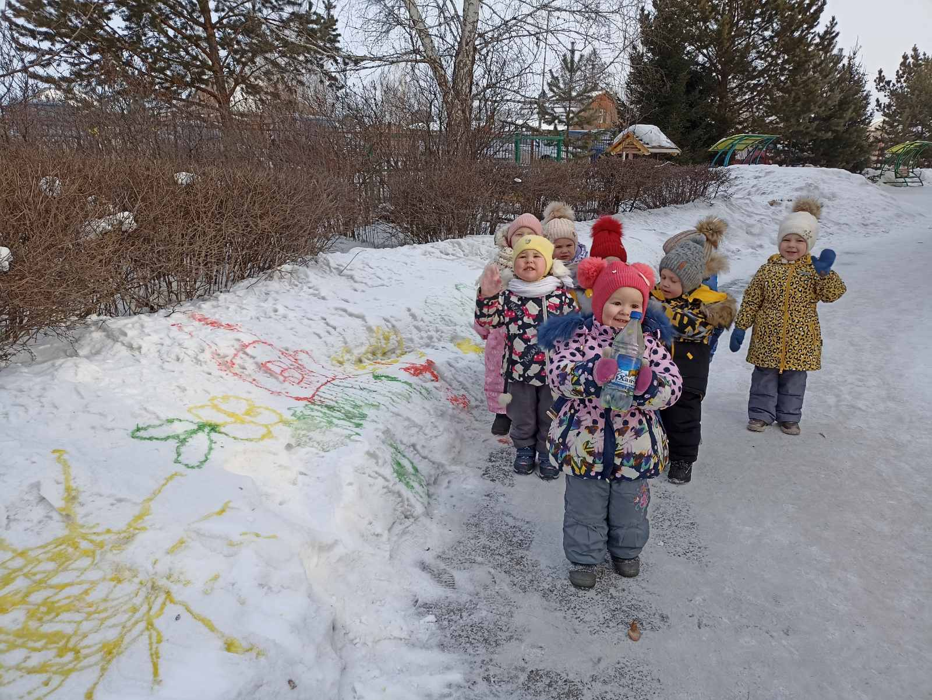

Slide 5
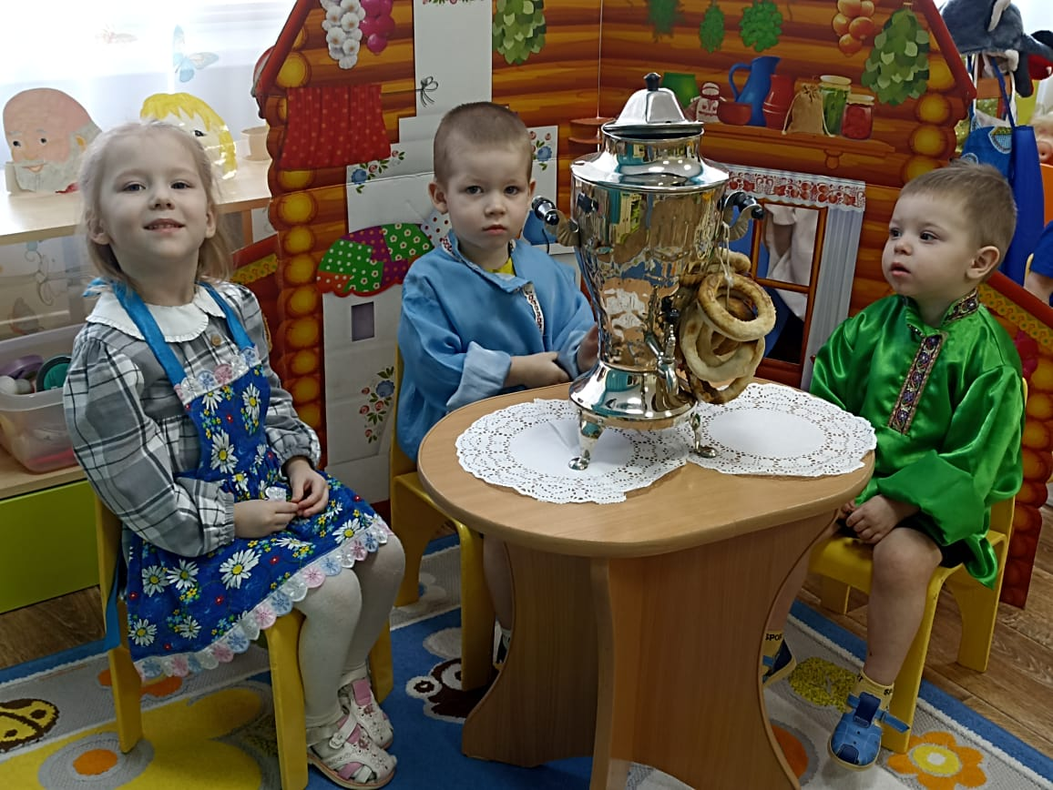
2. Нравственно-патриотическое воспитание детей посредством приобщения к истокам народной культуры.
Основная цель в данном направлении: воспитание у детей патриотических чувств через приобщение их к истокам русской народной культуры.
Для реализации поставленной цели были определены следующие задачи:
1. Вводить в мир художественного слова через знакомство с устным народным творчеством: сказки, потешки, песенки, заклички.
2. Воспитывать интерес и любовь к народному творчеству, к народным играм.
3. Побуждать эмоциональную отзывчивость к красоте окружающего мира: природе, предметов декоративно- прикладного искусства, музыки.

Slide 6
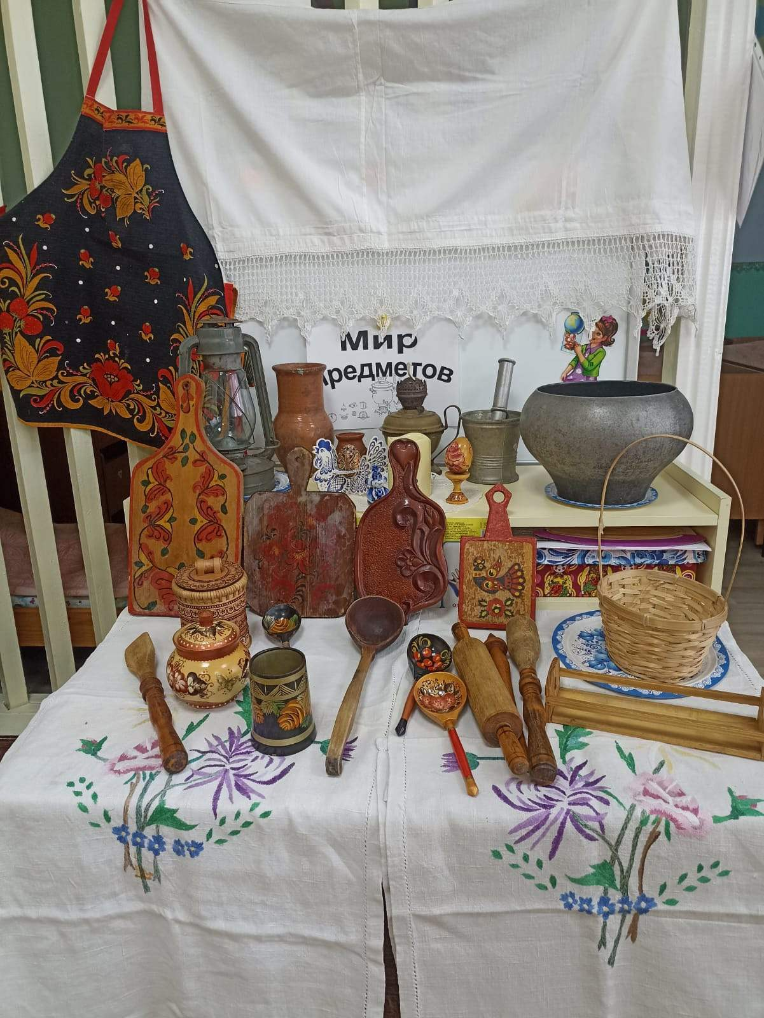
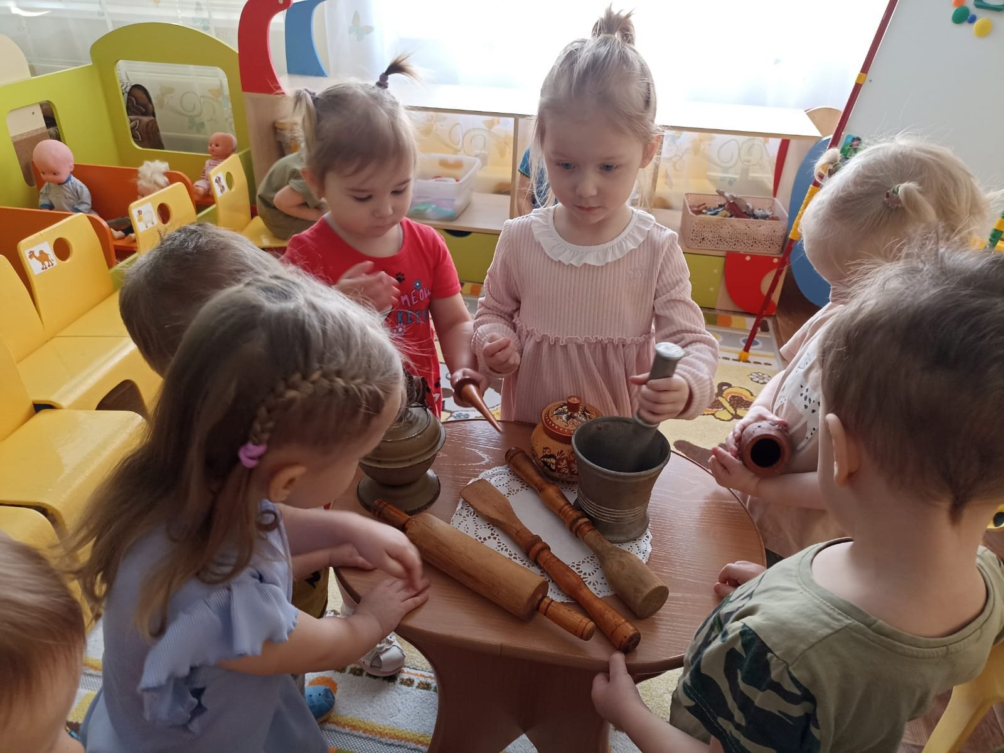
Одним из условий успешного решения задач является создание предметно-развивающей среды, которая способствует накоплению информации о предметах русского быта, предметов декоративно- прикладного искусства с этой целью, с помощью родителей, в группе был создан мини - музей.
Notes:
6

Slide 7
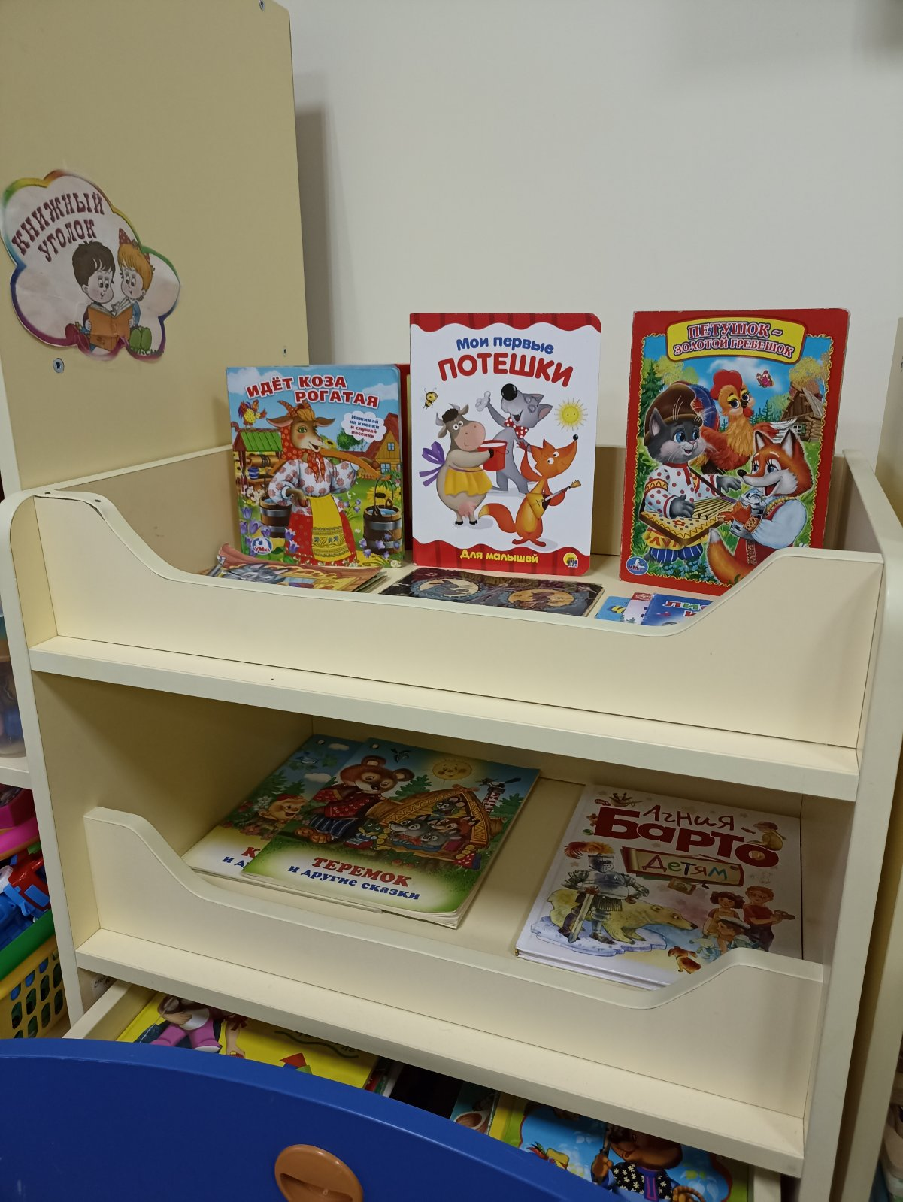
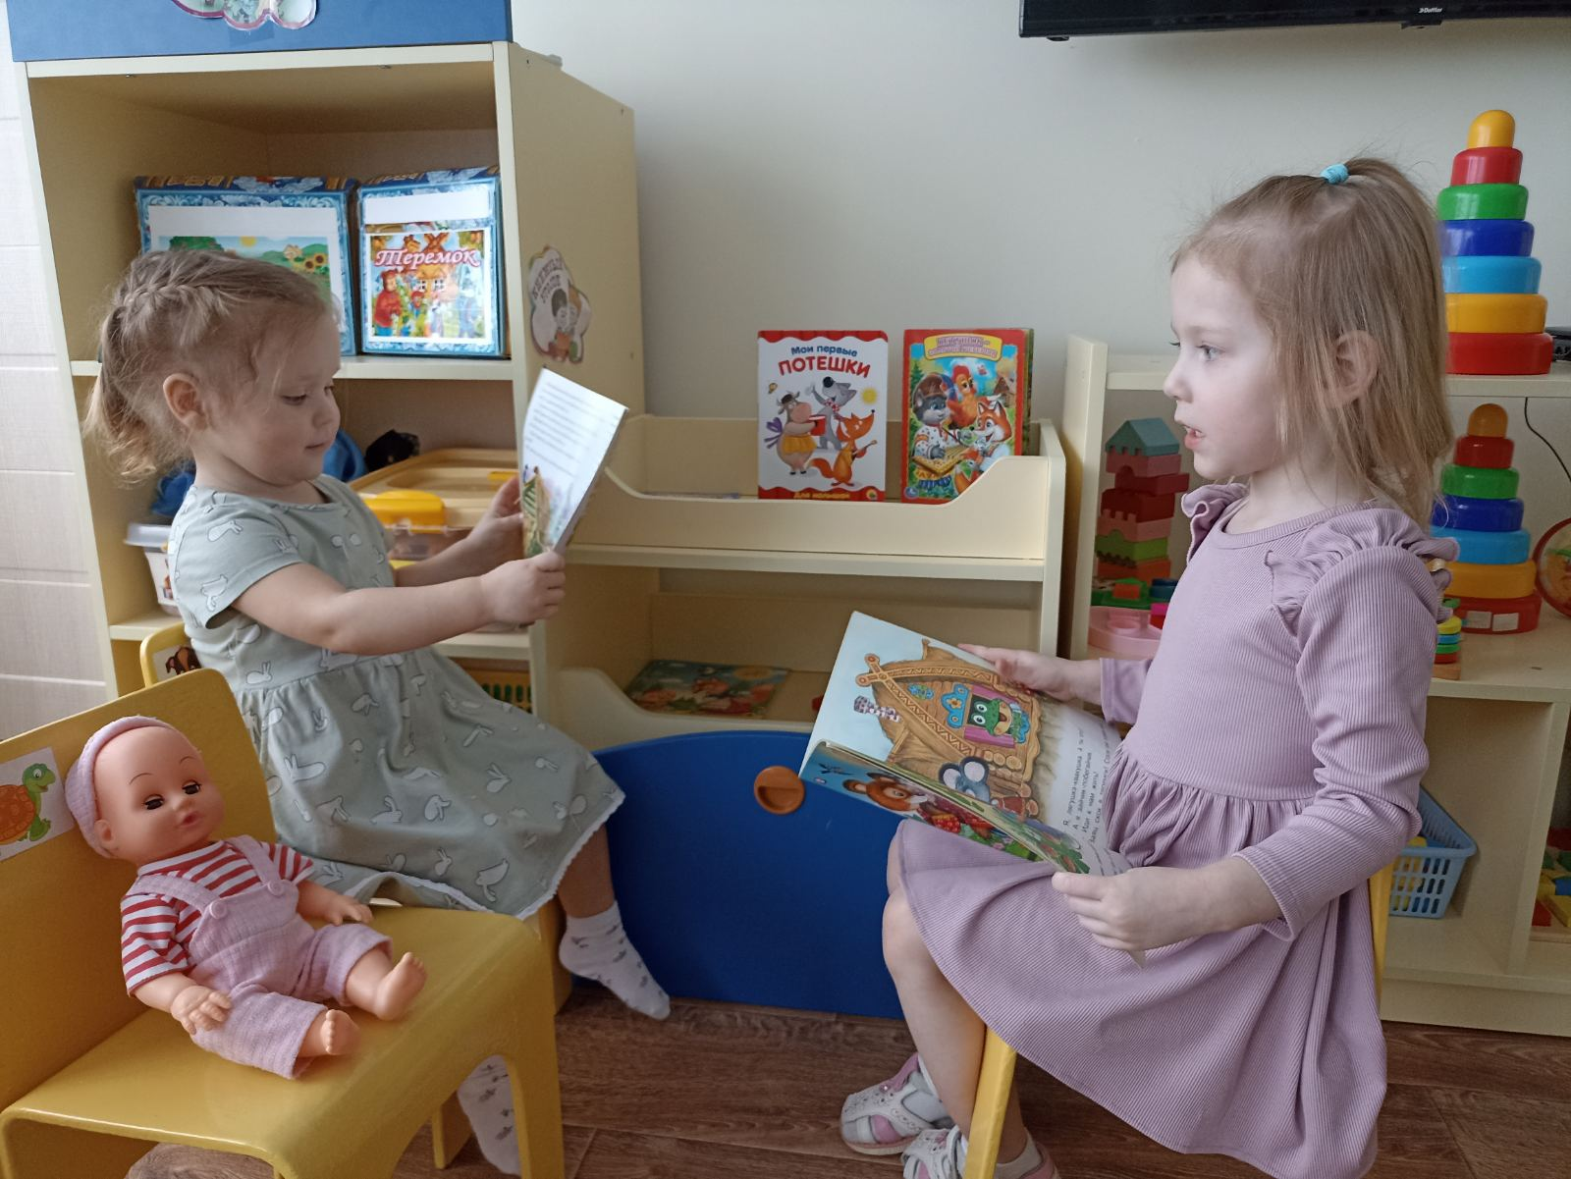
В группе имеется книжный уголок с произведениями русских народных сказок, песенок и потешек. Расположен в доступном для малышей месте. Дети самостоятельно, по своему интересу выбирают уже знакомые ему книги или наоборот могут рассмотреть новую.

Slide 8
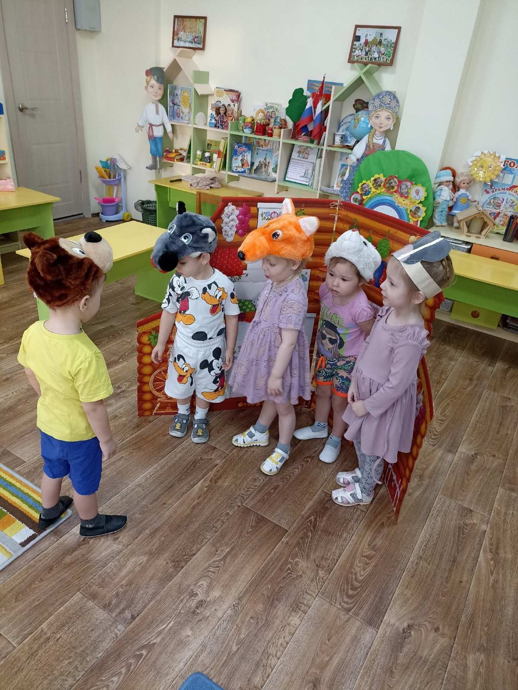
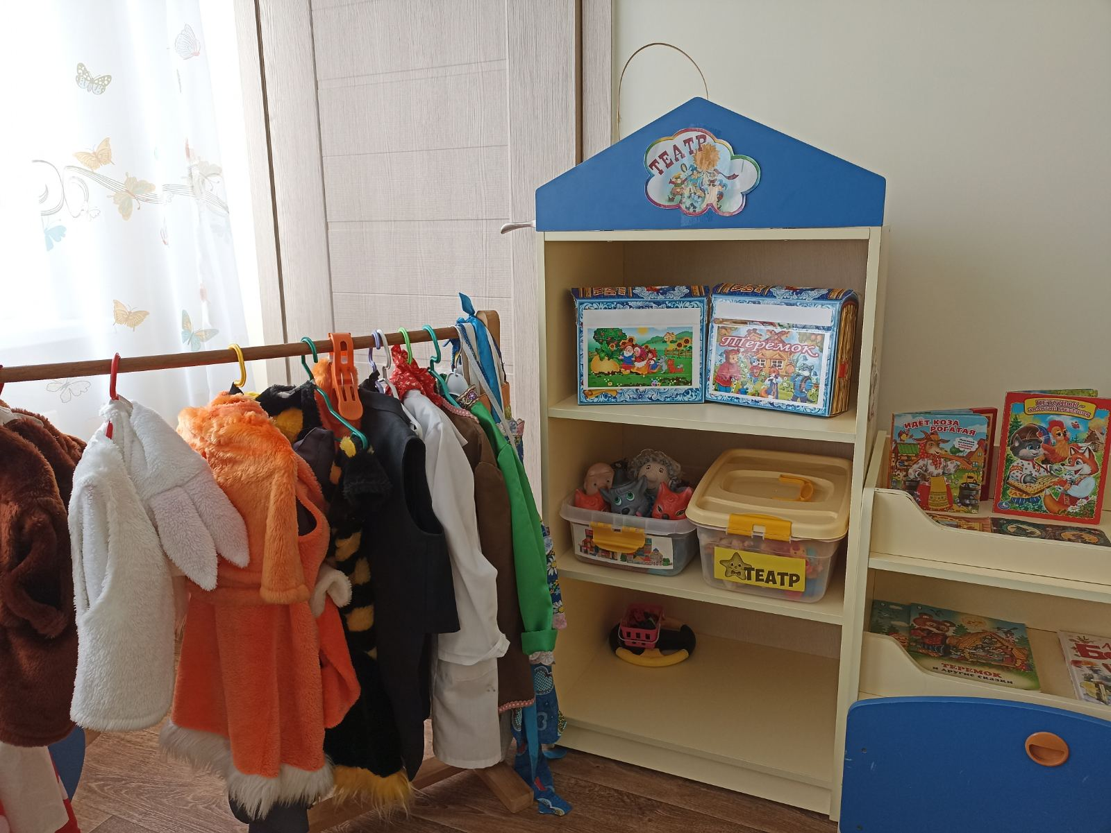
В группе создан уголок театральной деятельности, уголок ряженья с элементами народных костюмов, а также костюмы и шапочки для игр-драматизаций и инсценировок сказок, кукольные театры, настольный, театр на магнитах, по сюжетам русских народных сказок.

Slide 9
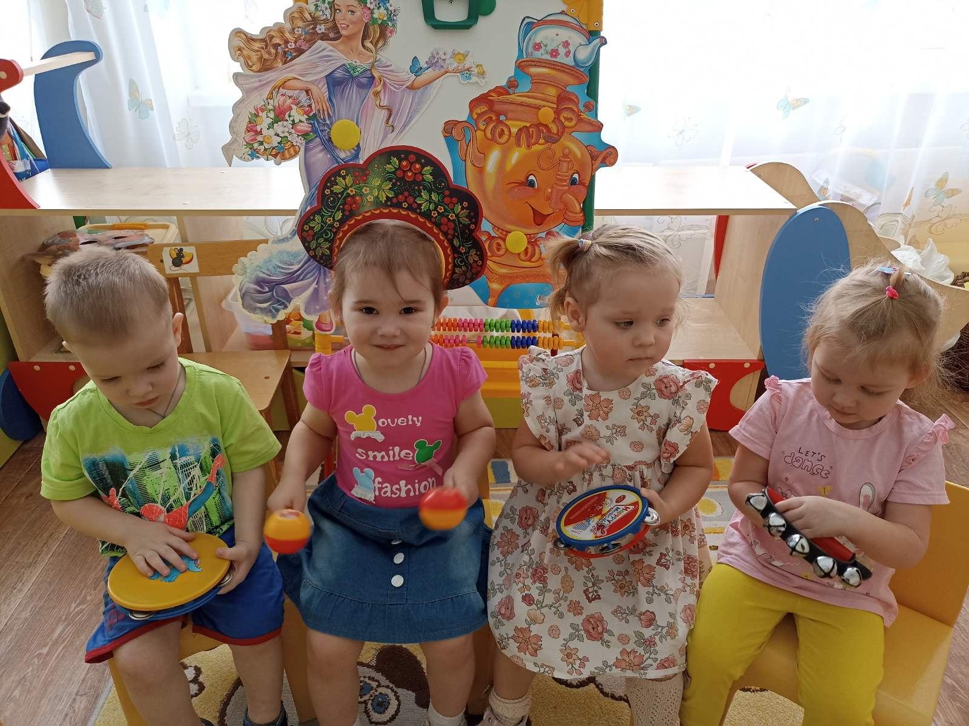
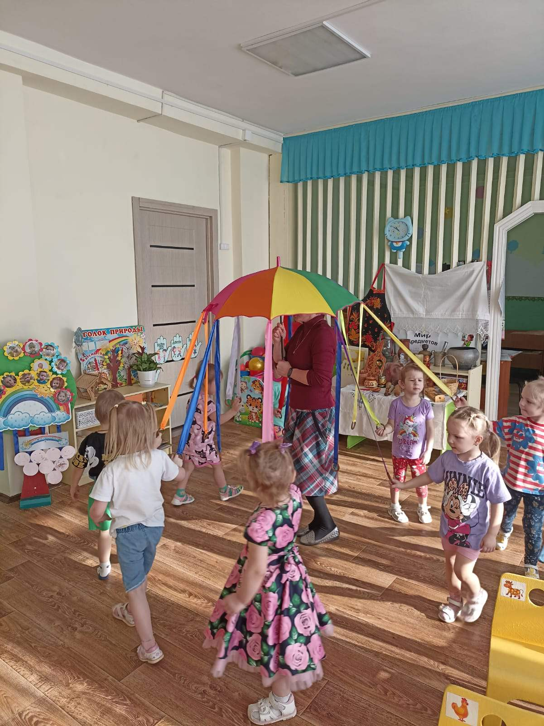
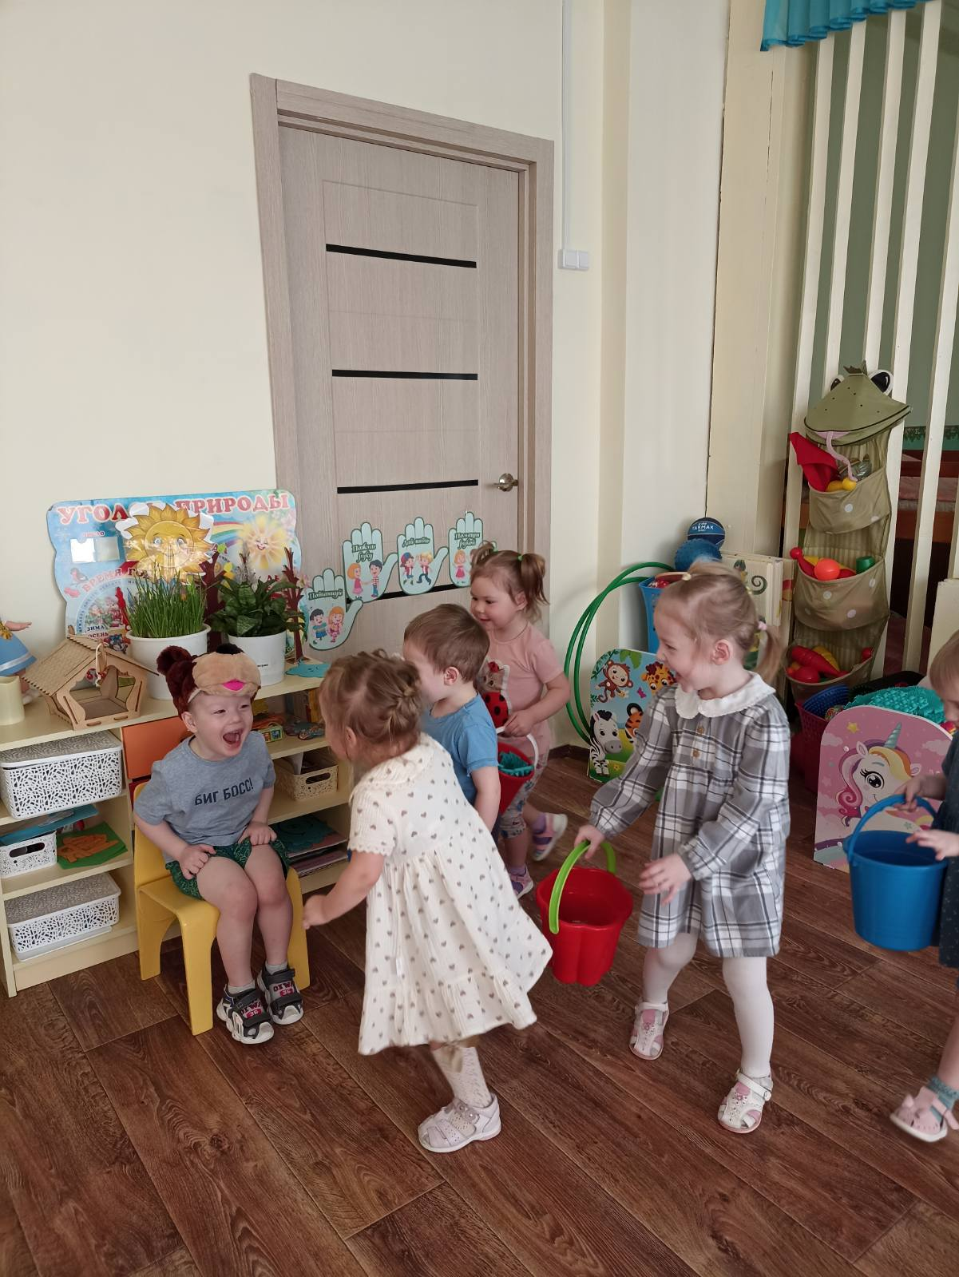
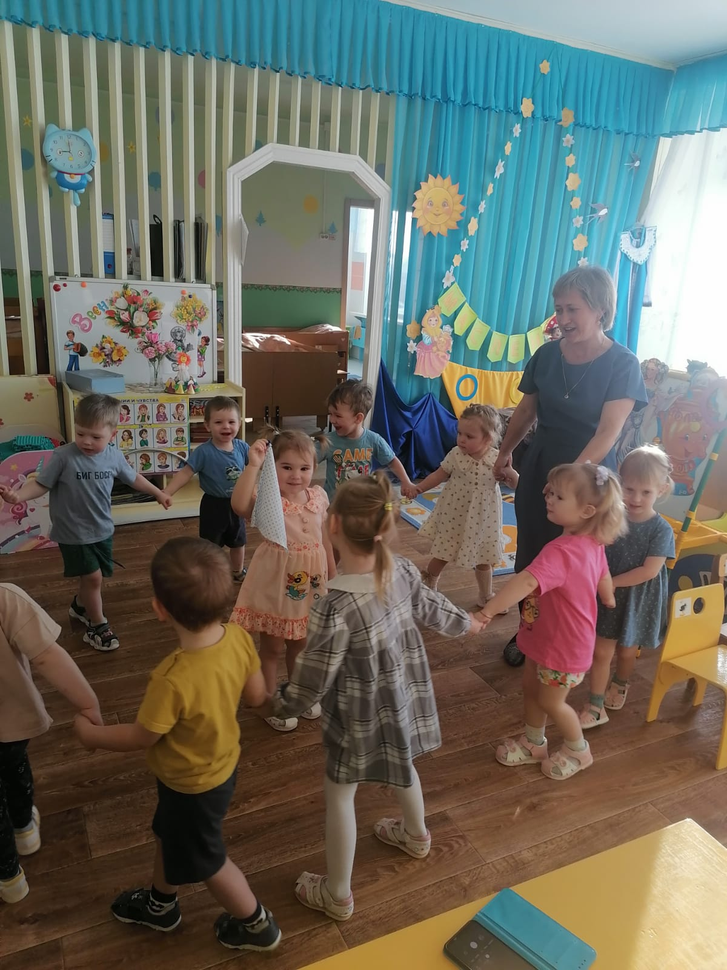
Приобщая детей к народным традициям и
обычаям через музыку, знакомим детей с русским народным музыкальным творчеством, инструментом. С детьми слушаем русские народные песни, попевки, потешки, разучиваем народные и хороводные игры.

Slide 10
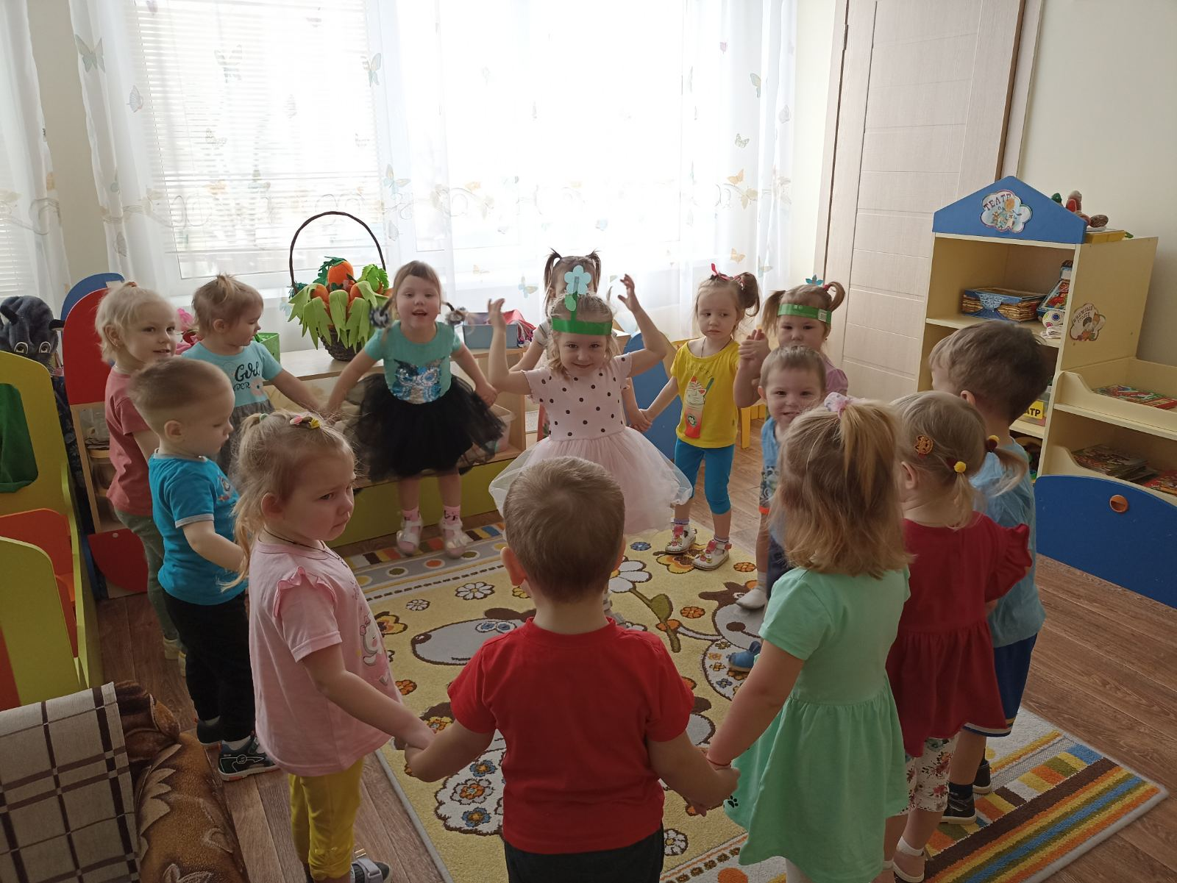
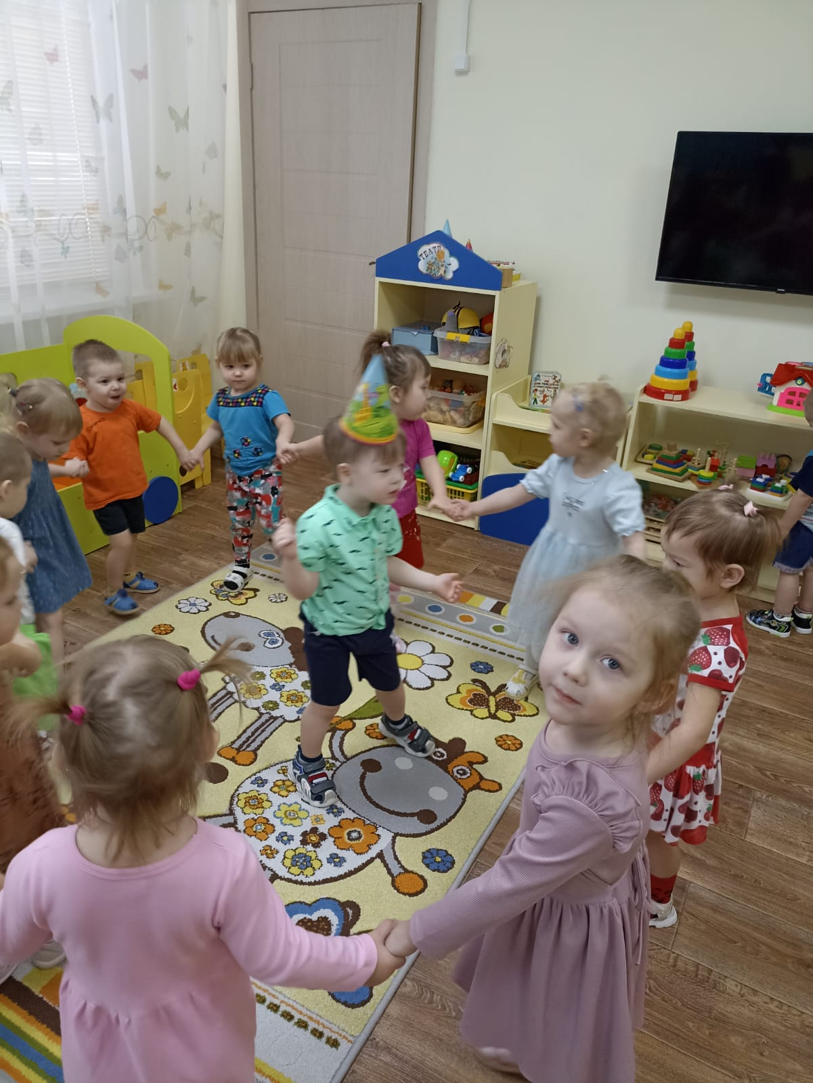
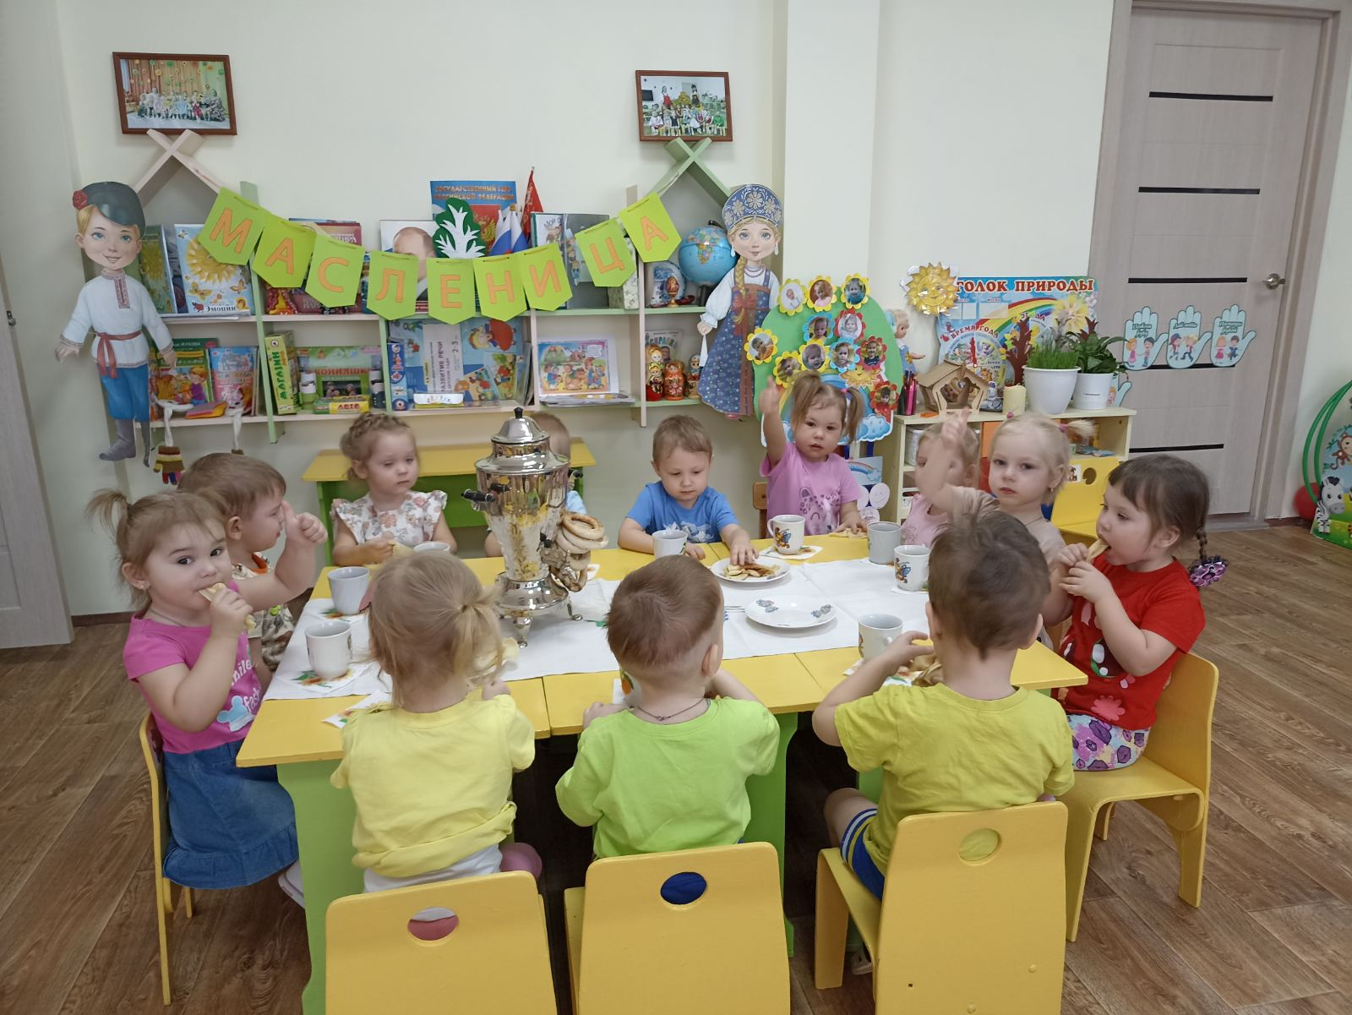
Приобщая детей к народной культуре
знакомили с народными праздниками и традициями.

Slide 11

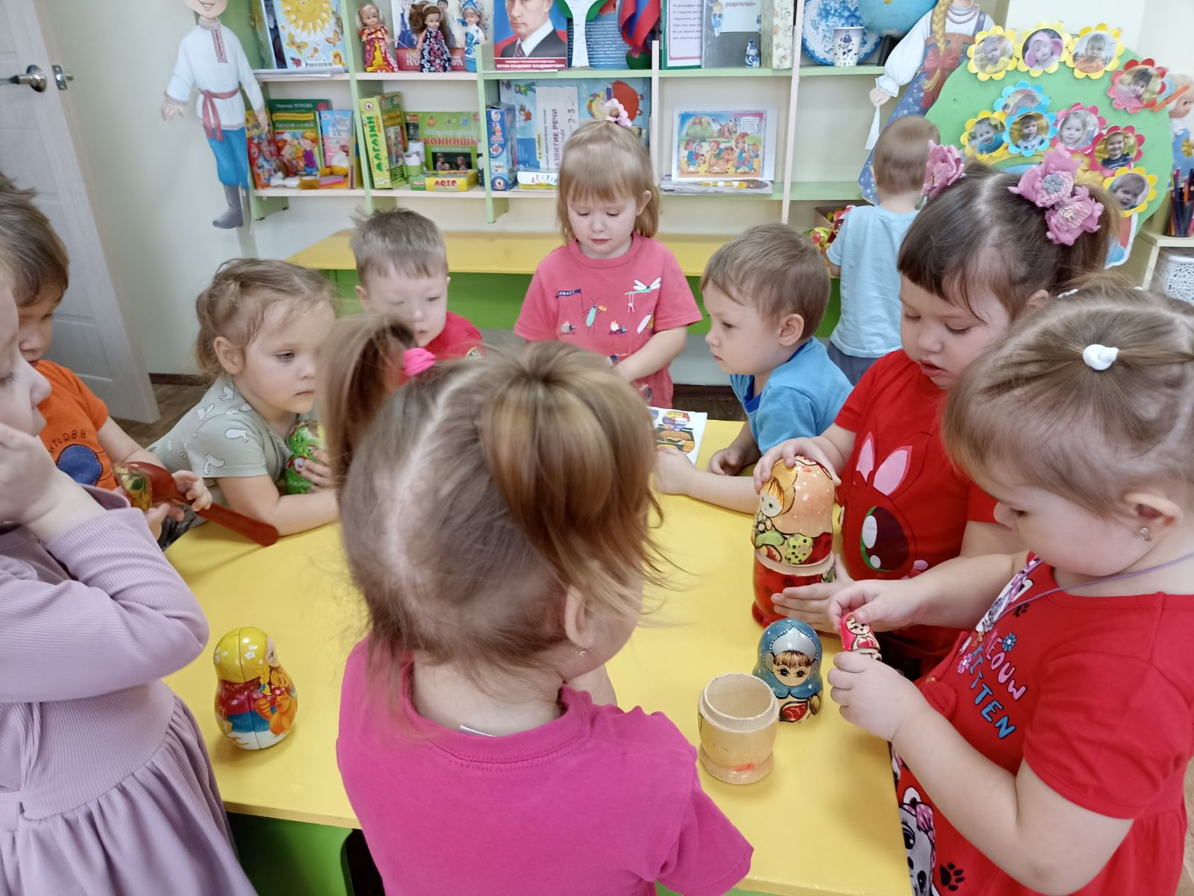
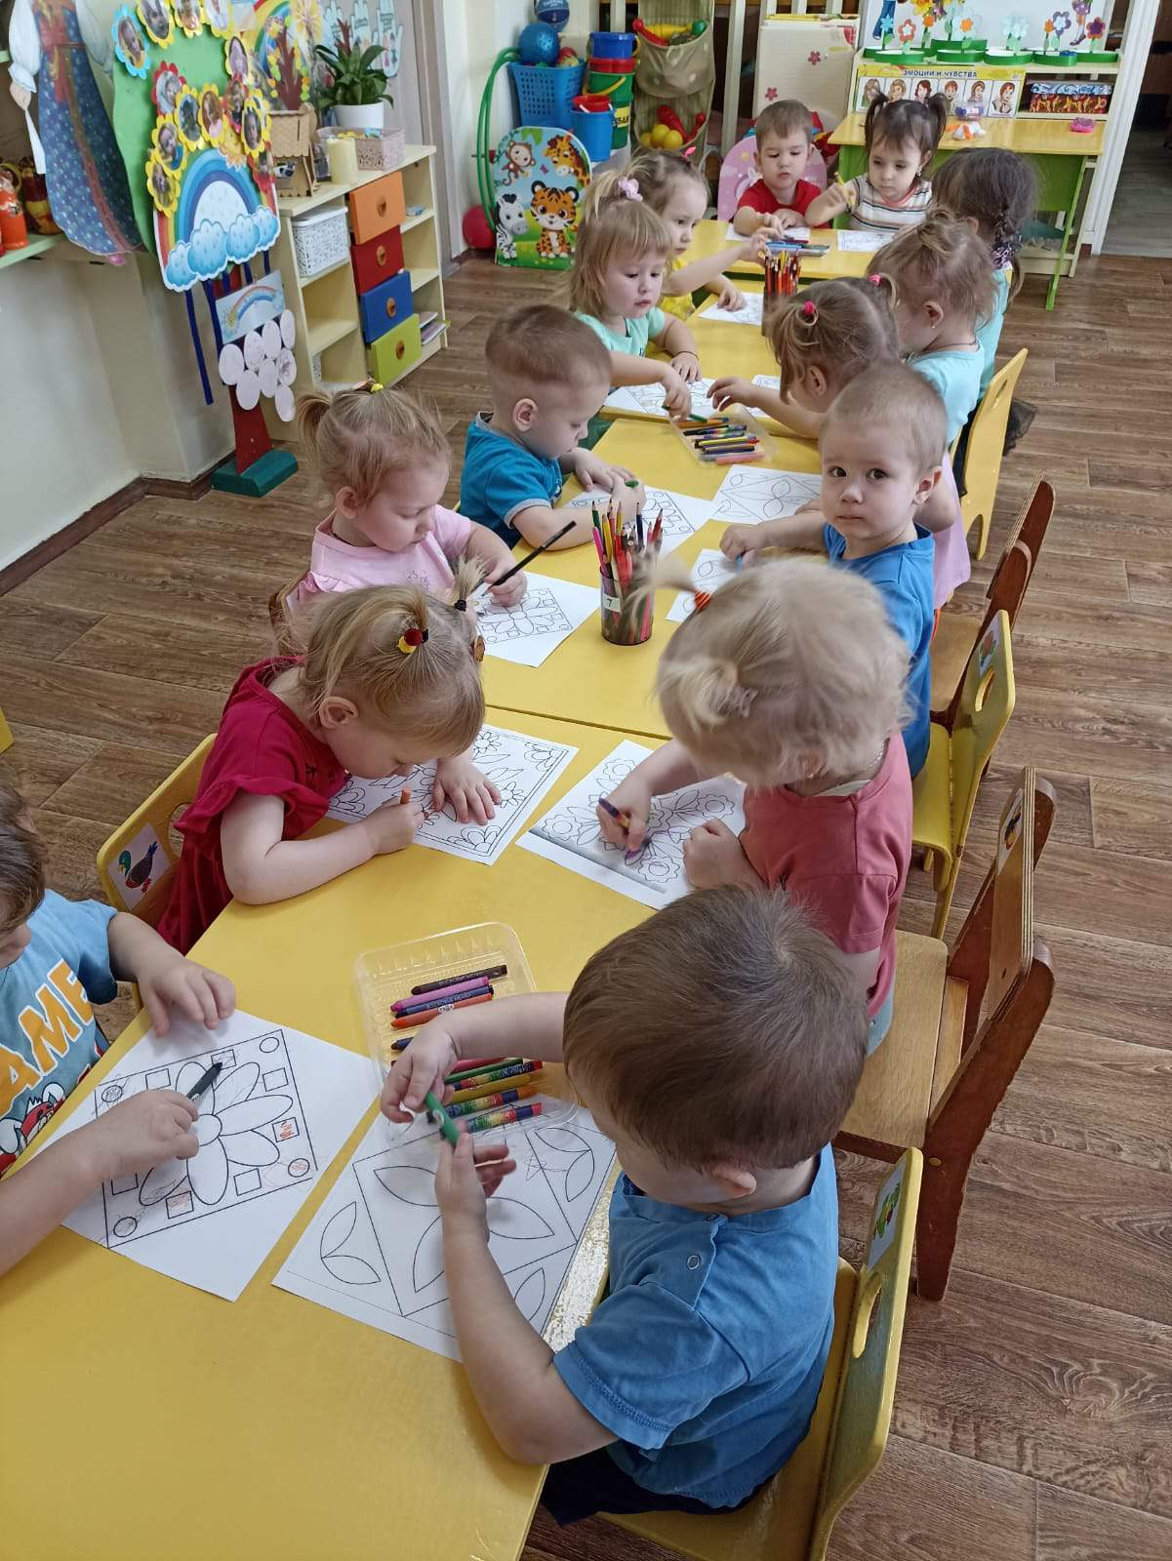
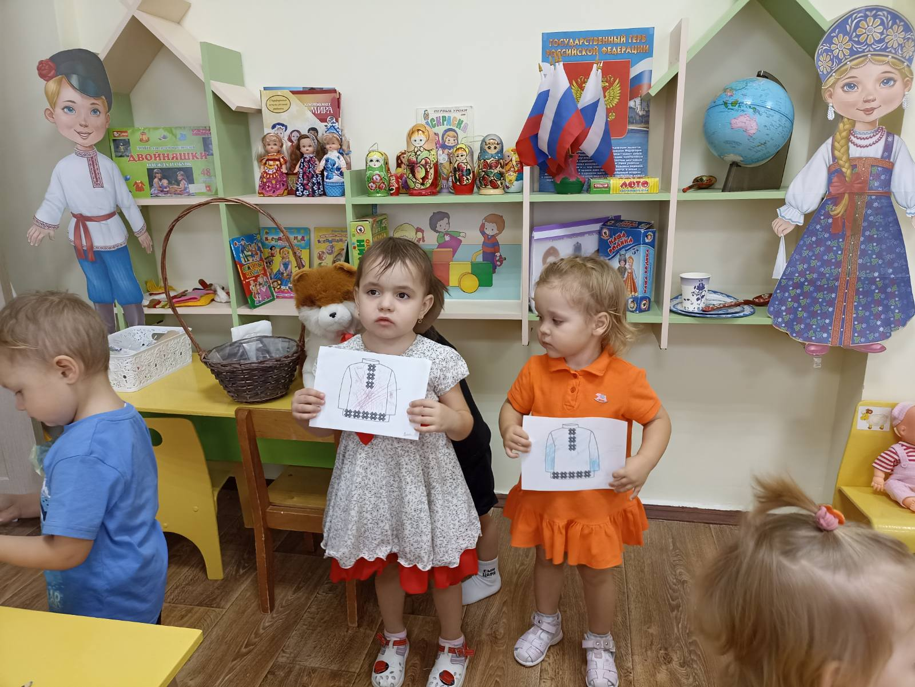
Большое значение в формировании интереса к окружающему миру оказывает знакомство с народными игрушками, предметами народных мастеров.

Slide 12
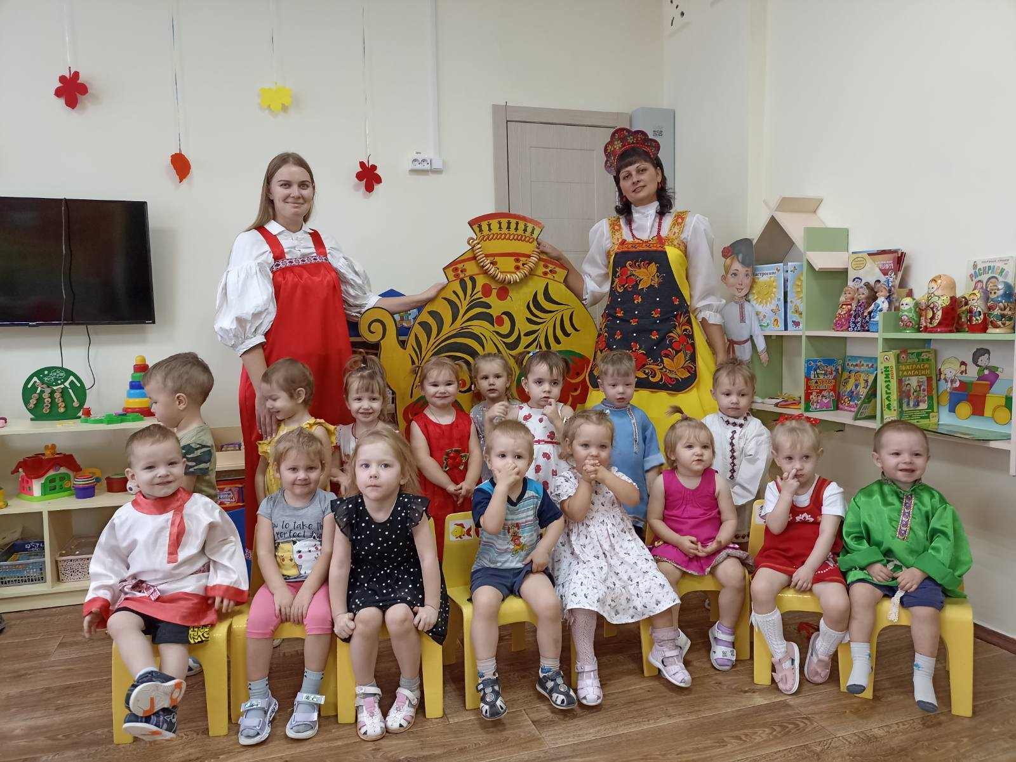
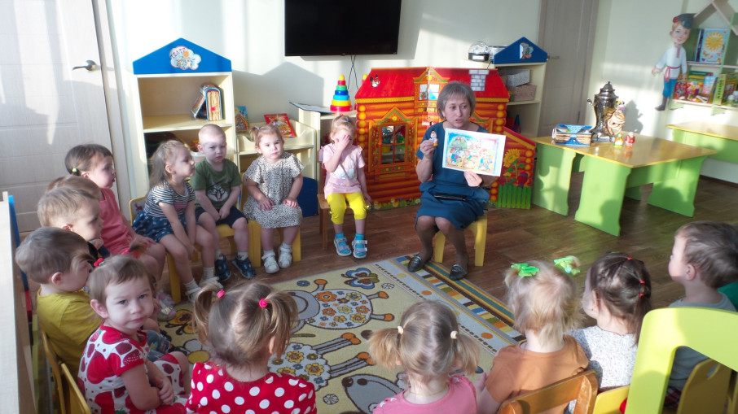
Хотелось бы отметить, что приобщение дошкольников к истокам народной культуры влияет не только на духовную сферу ребёнка, наполняет жизнь яркими красочными впечатлениями от встречи с народной песней, сказкой, красивыми или необычными предметами народно- прикладного искусства.
Занятие «Дорога в волшебный мир русских традиций»
Ознакомление с русскими народными играми и потешками через русскую народную сказку «Репка»
Занятие «В гости к нам пришла Матрешка!»

Slide 13
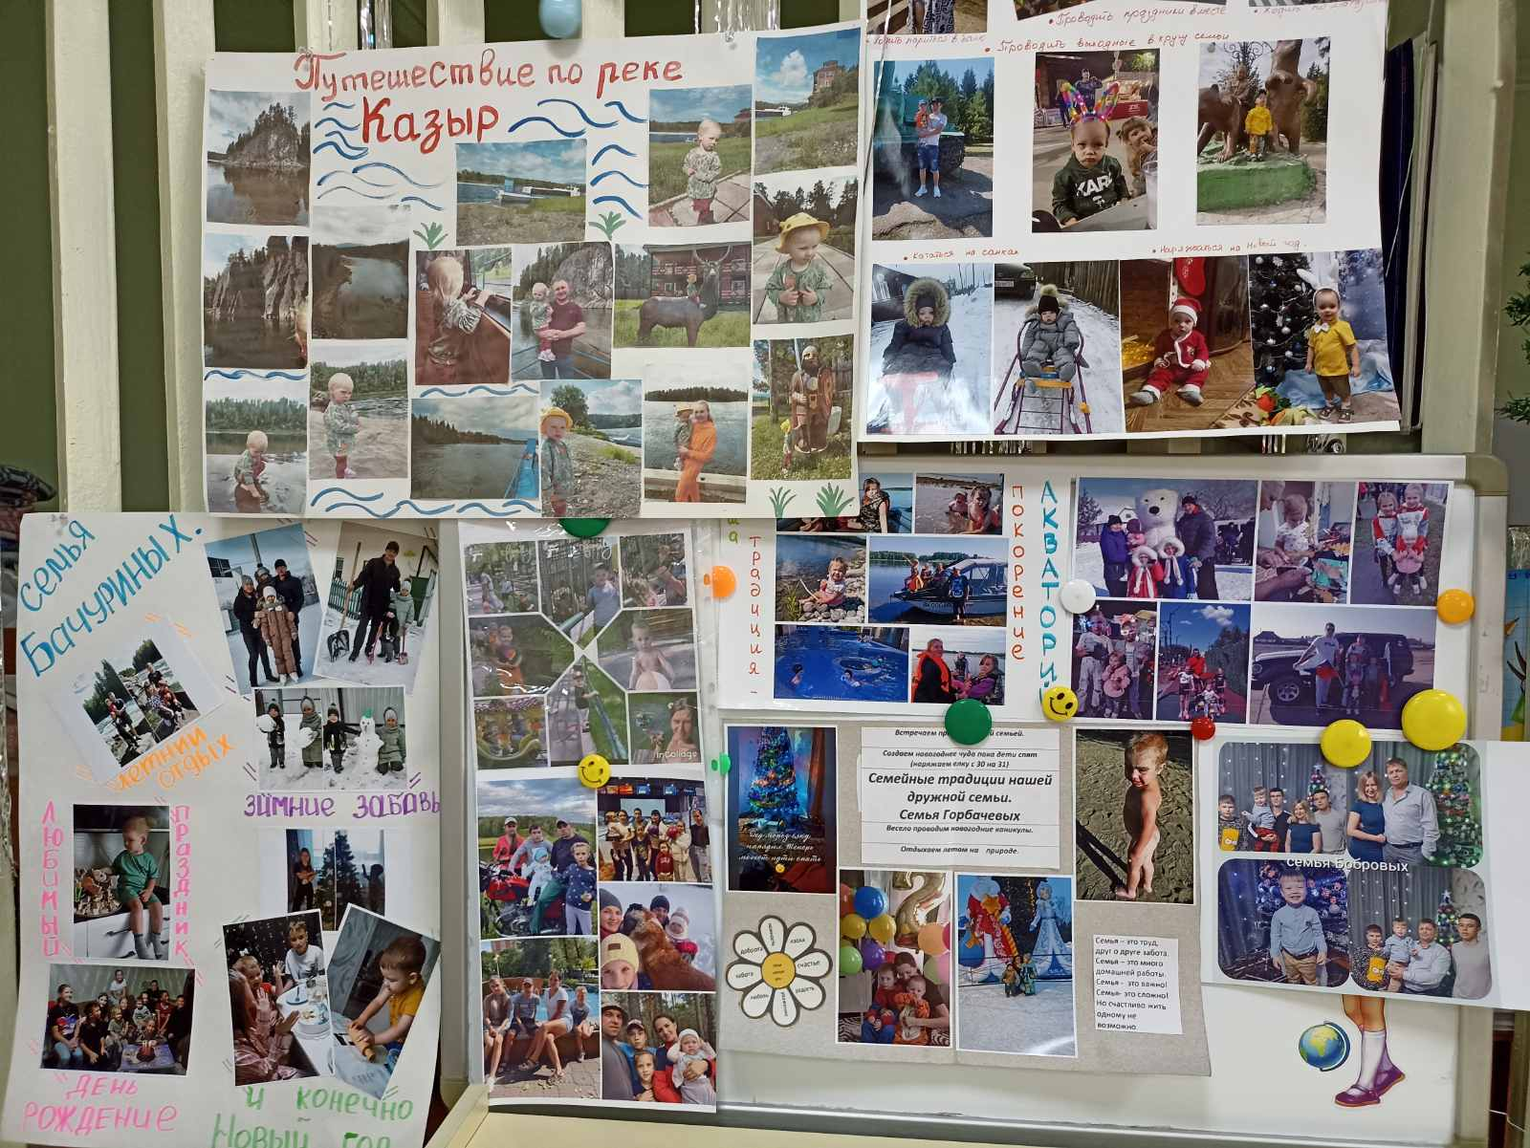
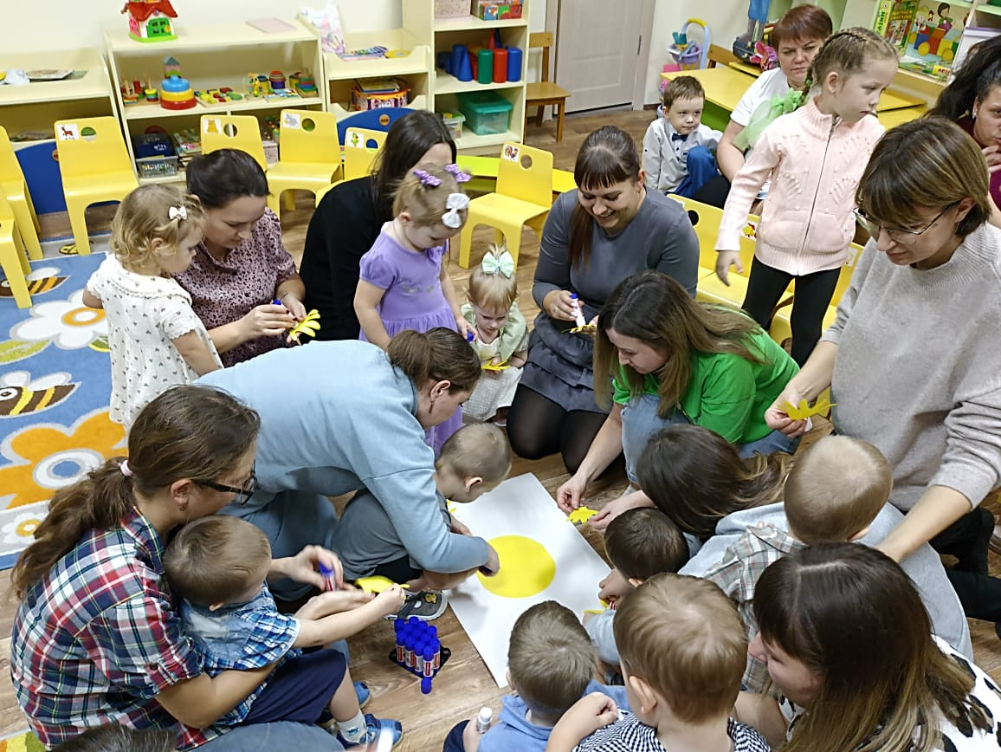
3. Познавательно – исследовательские проекты по патриотическому воспитанию детей дошкольного возраста
Культурная практика по нравственно-патриотическому воспитанию детей раннего возраста «Для меня моя семья – маленькая Родина»
Цель: Формирование предпосылок нравственно-патриотического воспитания детей раннего возраста через взаимодействие с членами семьи и окружающим миром.

Slide 14
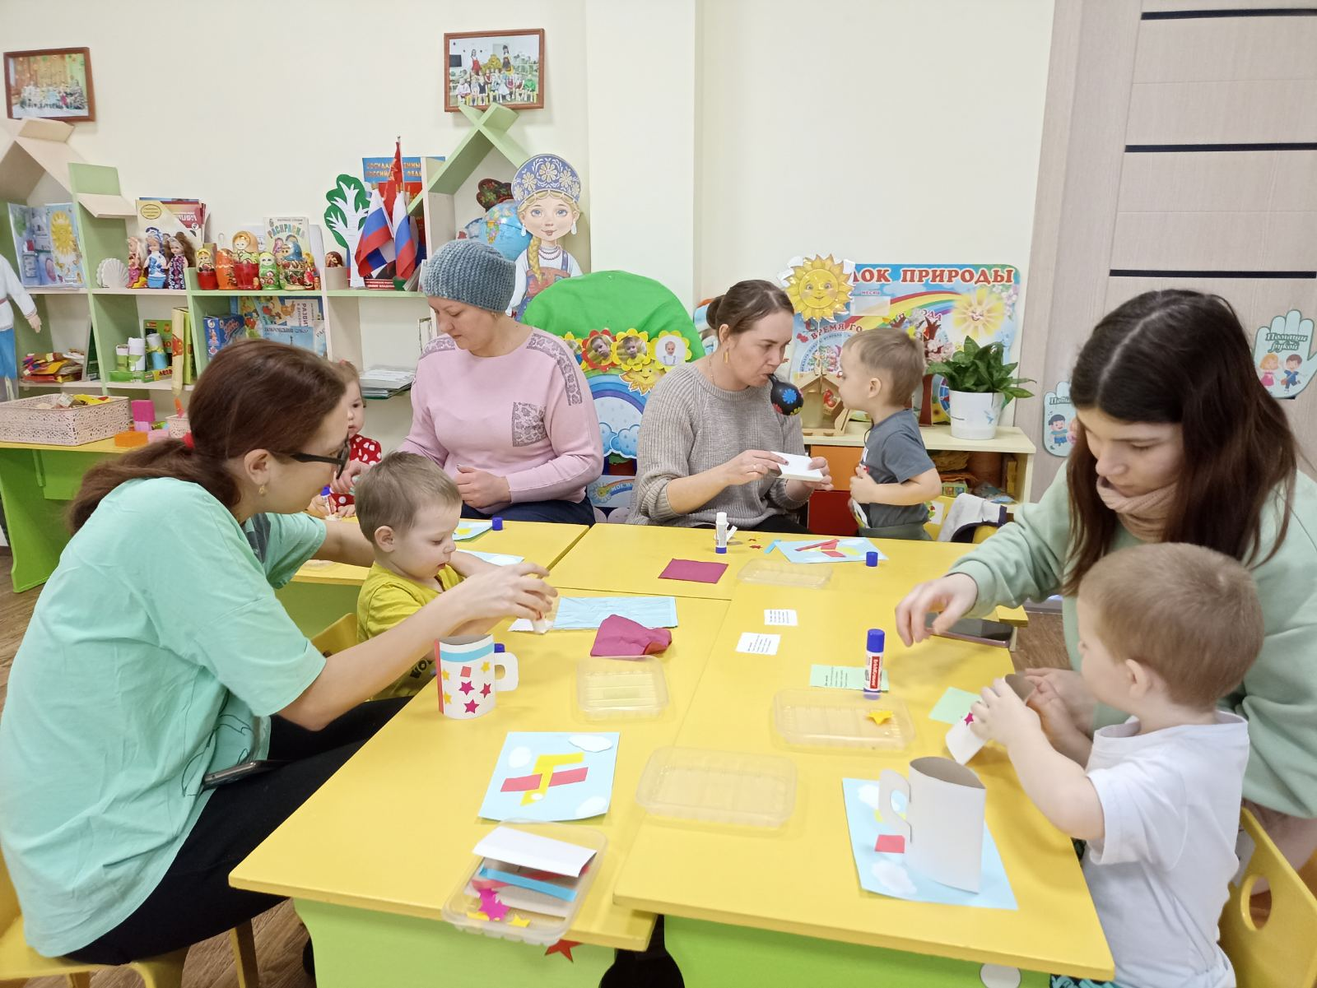
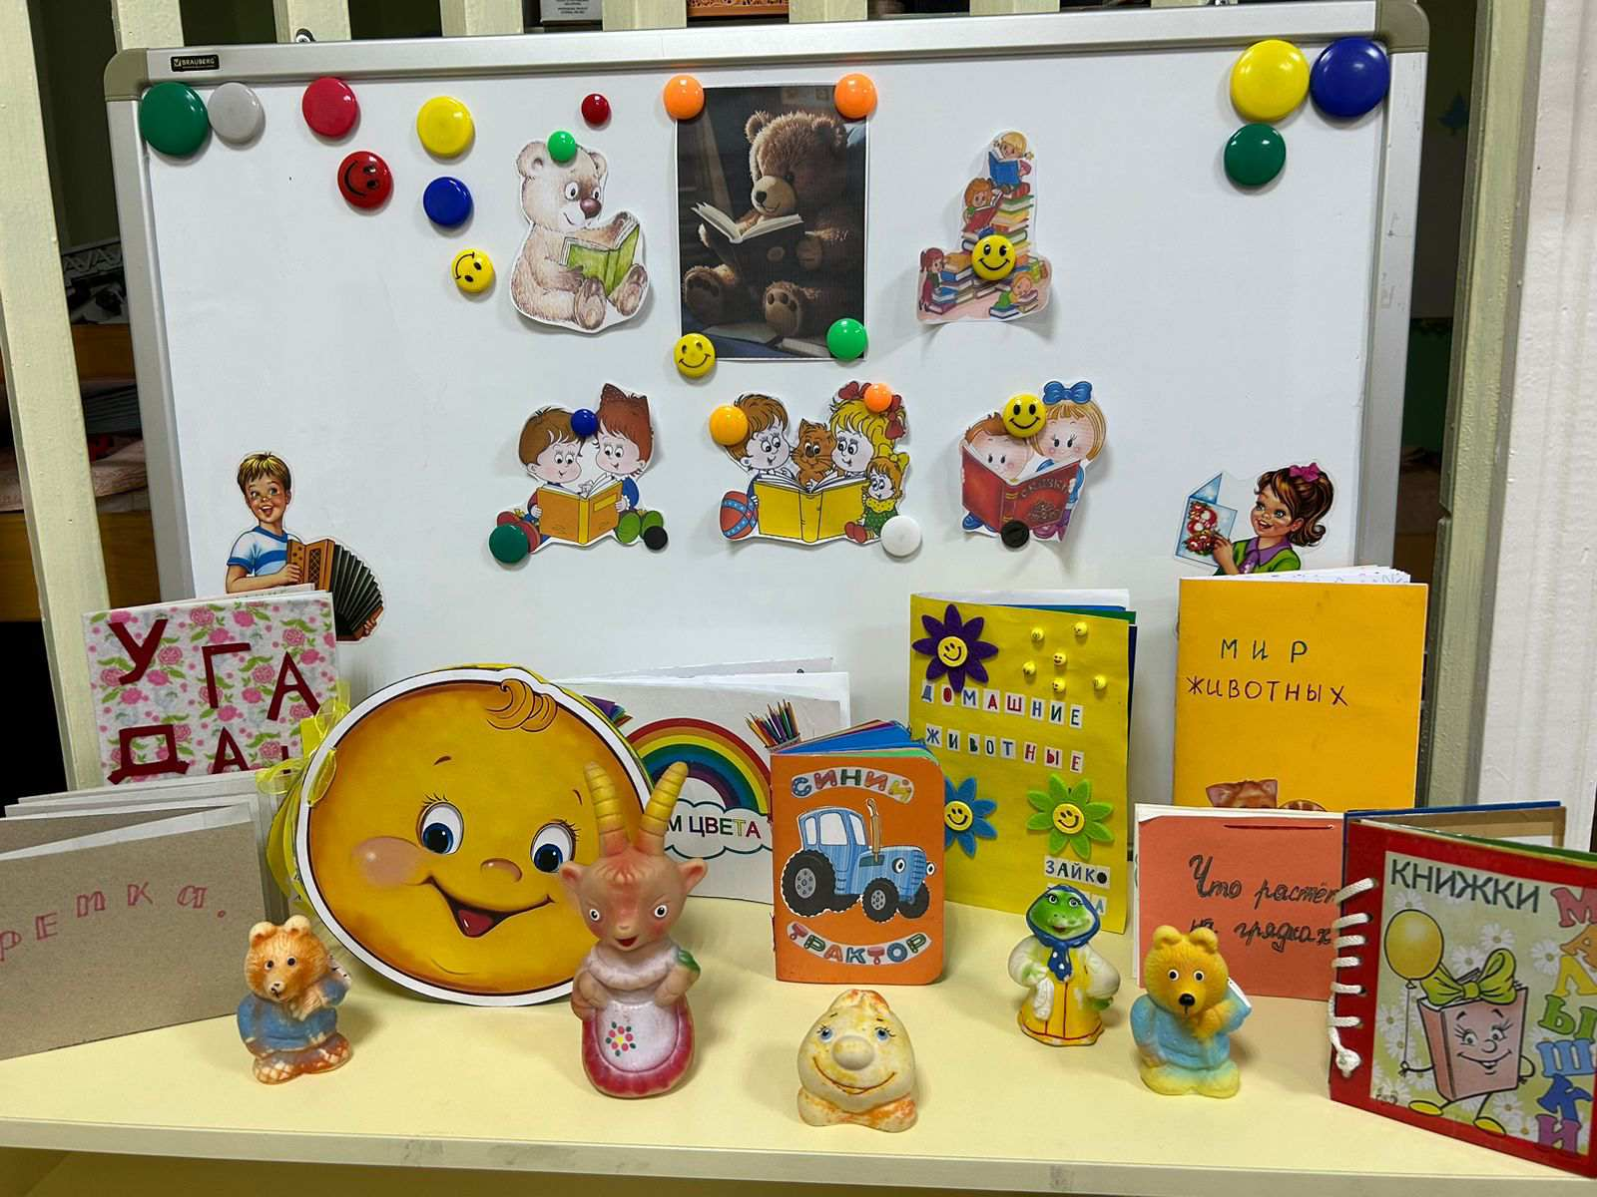
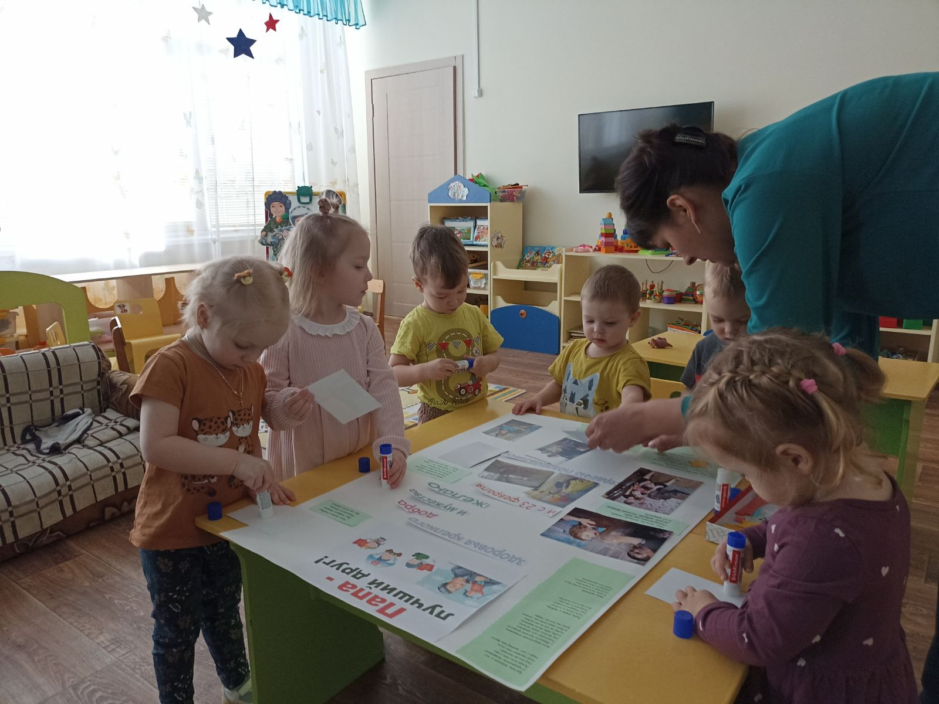
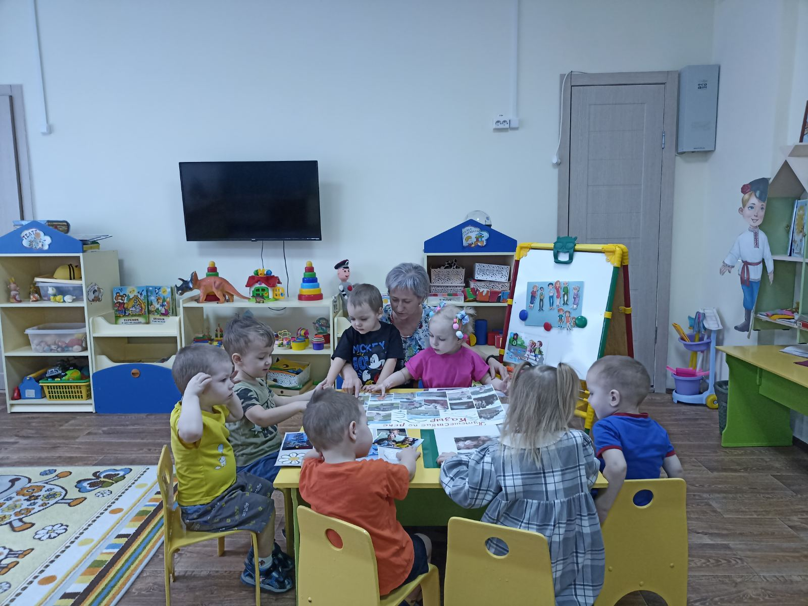

Slide 15


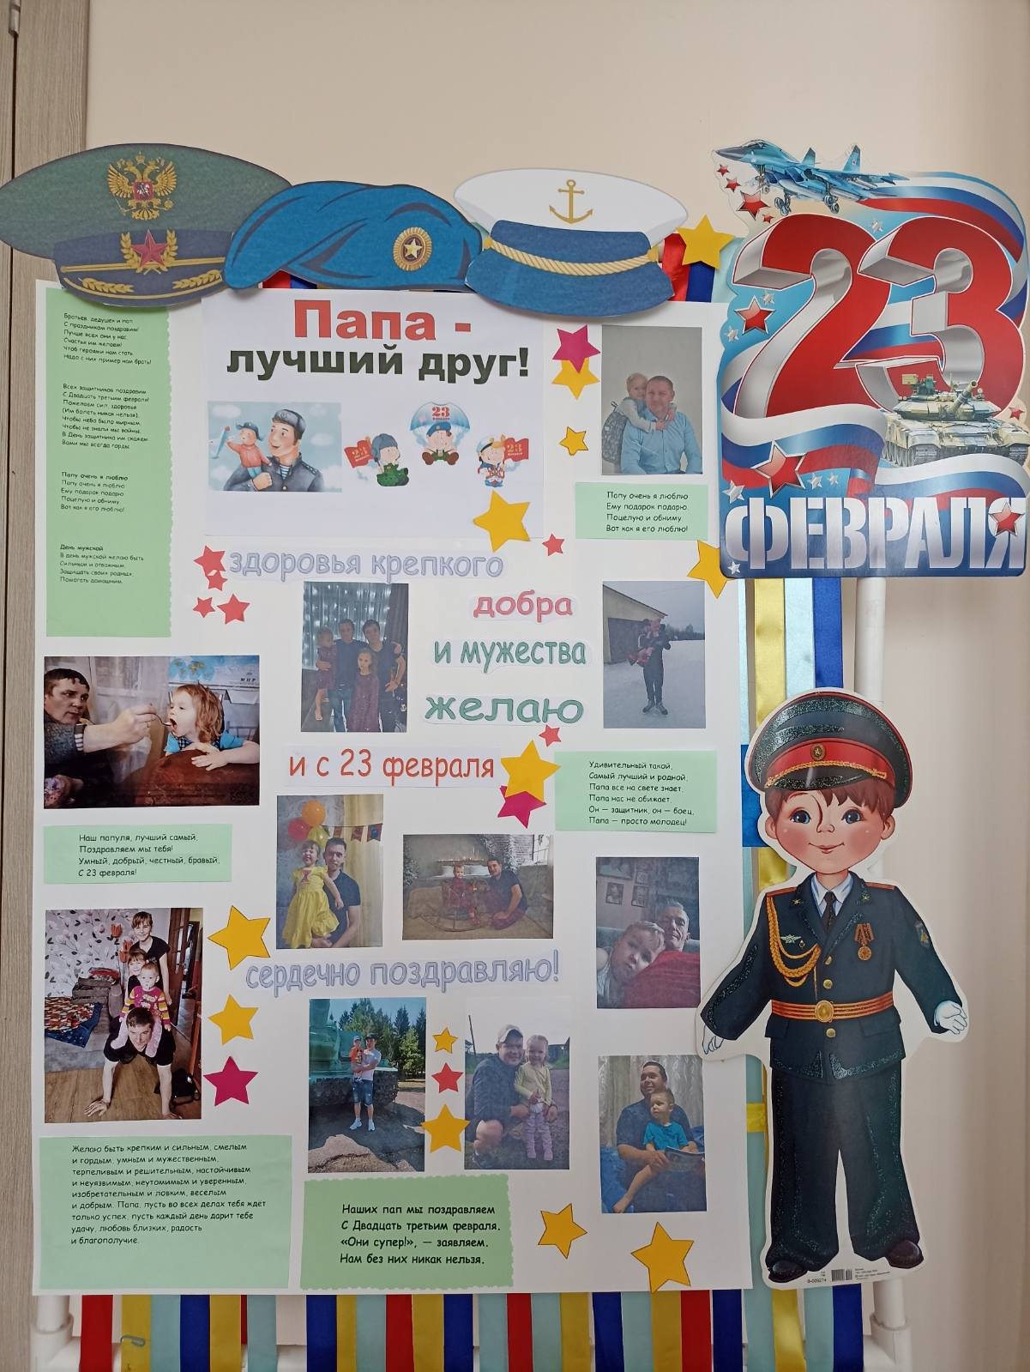
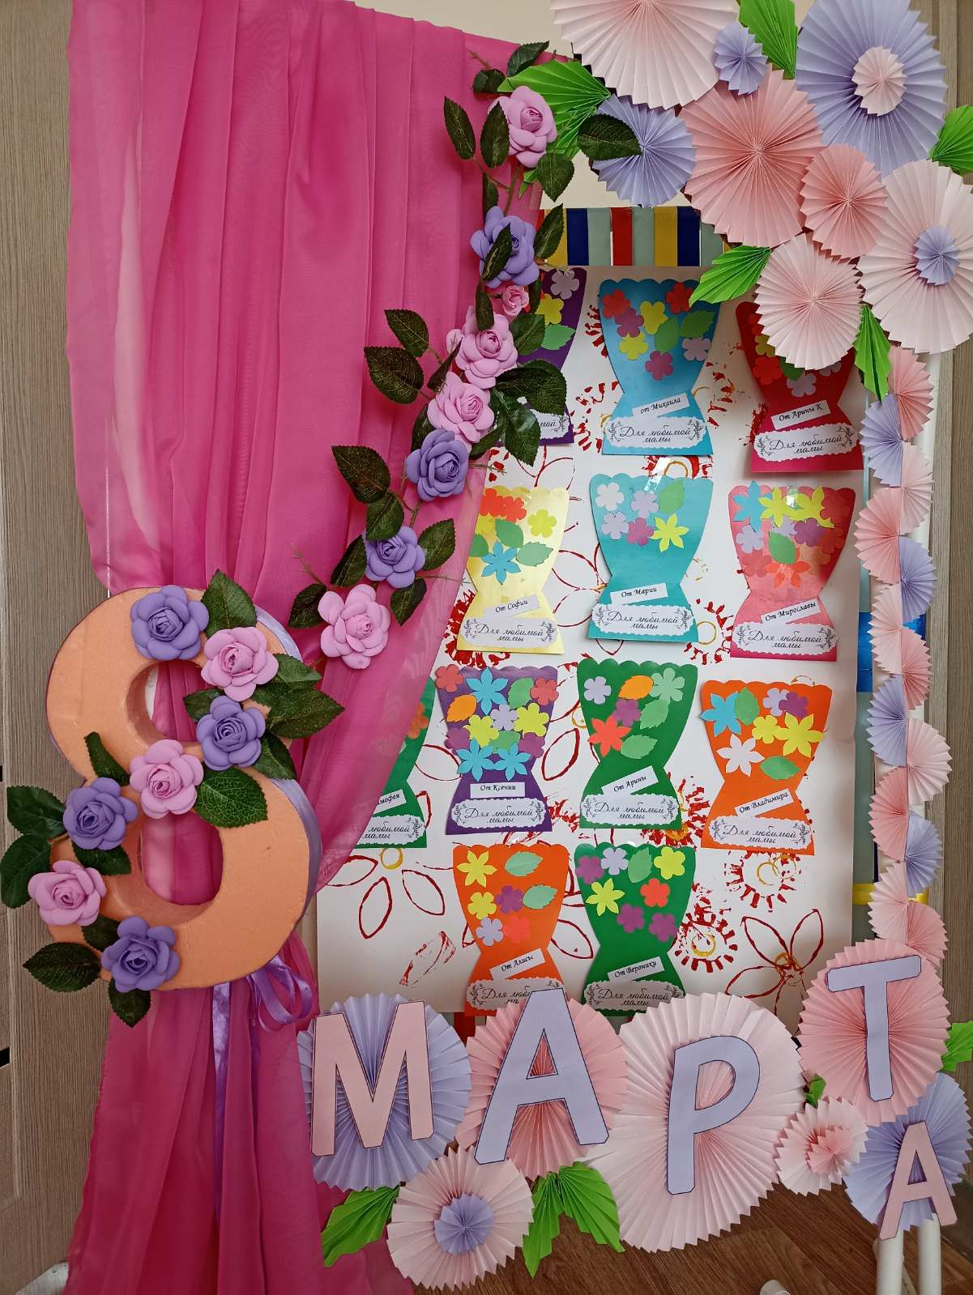

Slide 16
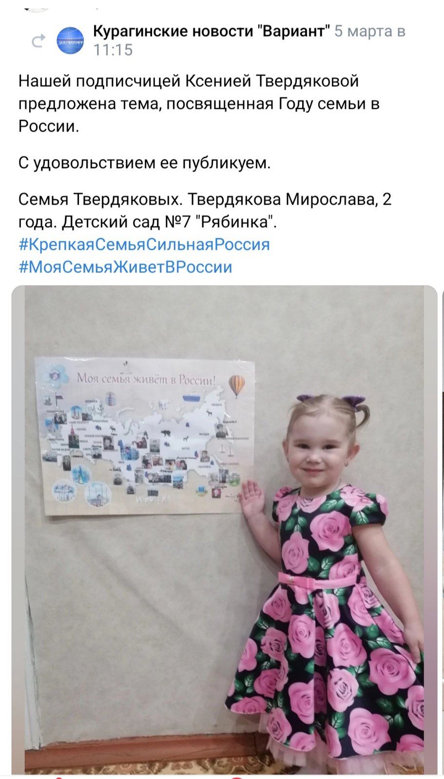
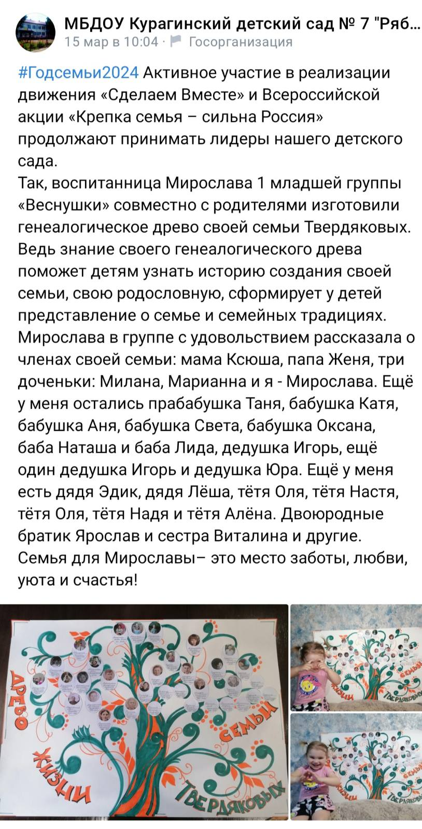
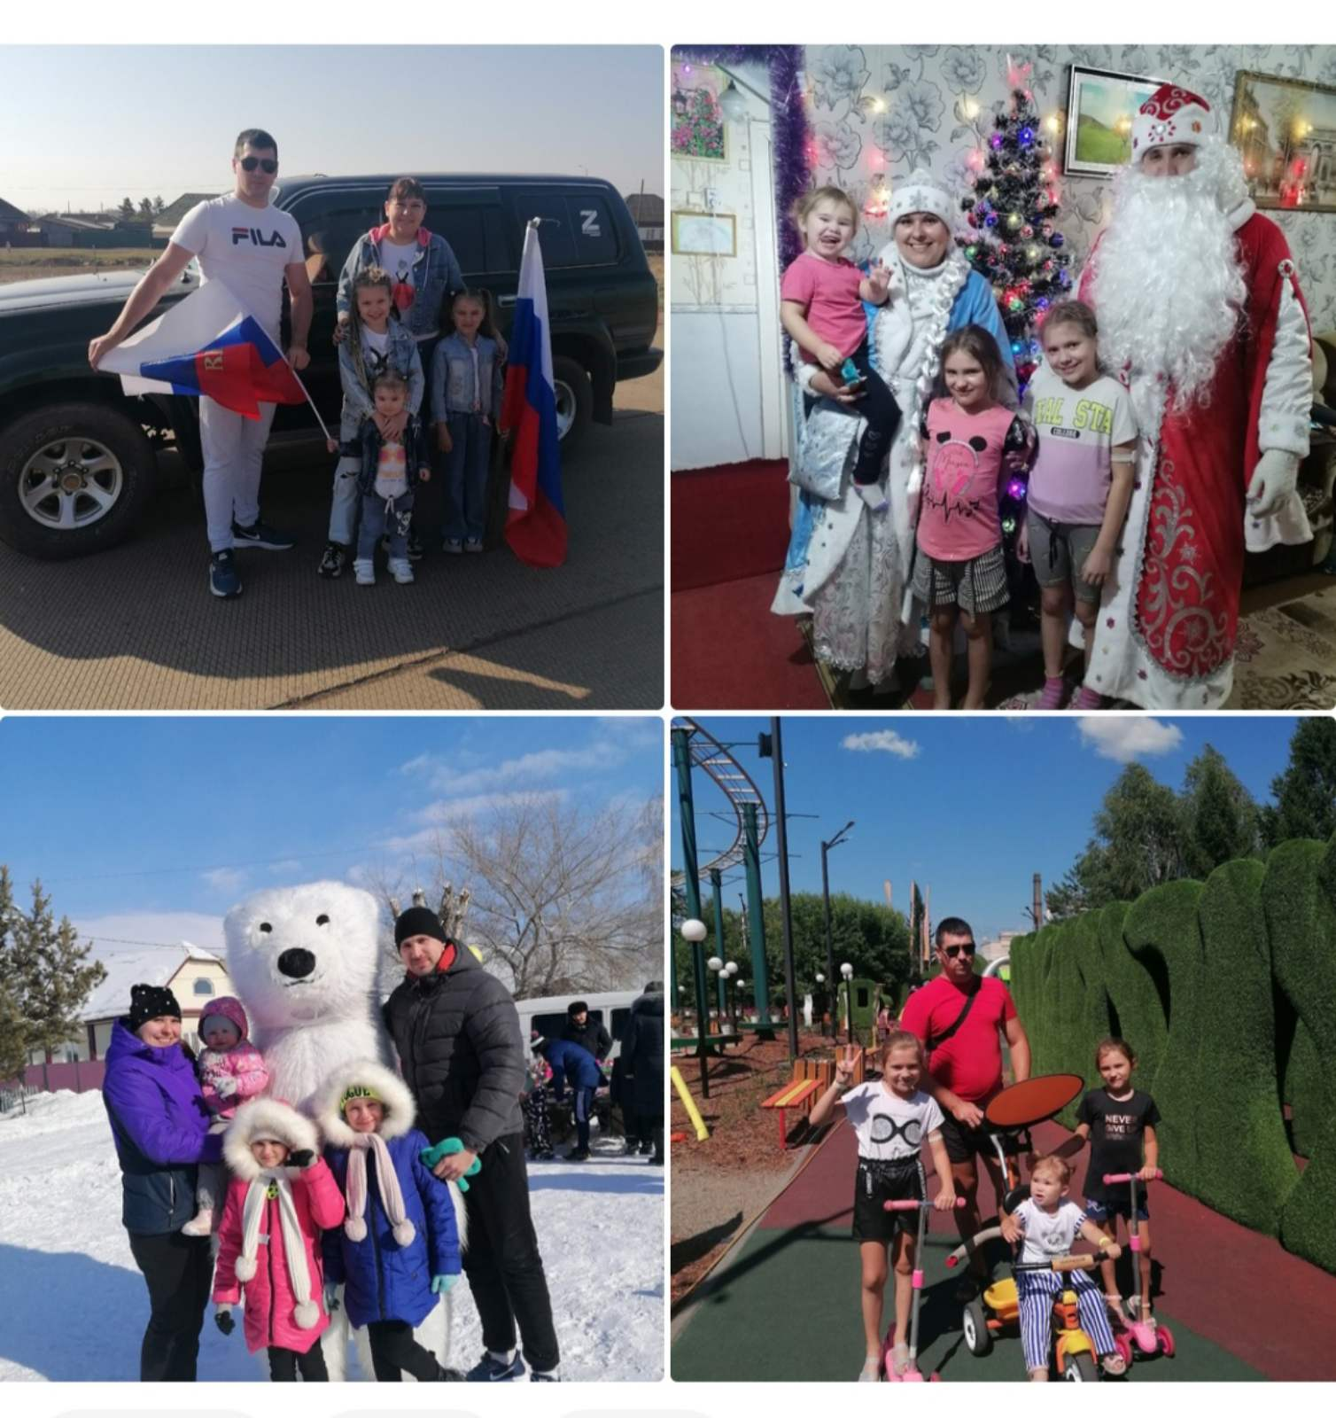
В рамках Движения «Сделаем вместе» семья воспитанницы принимала участие во Всероссийской акции «Крепка семья – сильна Россия», а также в в онлайн флэшмобе «Горжусь своей семьей»

Slide 17
Если ребенок родился и рос
На родной стороне, среди русских берез,
Слышал русские песни, колядки справлял,
С светлым праздником Пасхи родных поздравлял,
Был воспитан в труде, милосердье, добре,
В уважении к старшим, родным и Земле,
Эту заповедь предков в душе сбережет,
Только радость и счастье с собой принесет.
Спасибо за внимание!

